Slide 1
Ландшафтні парки України

Slide 2
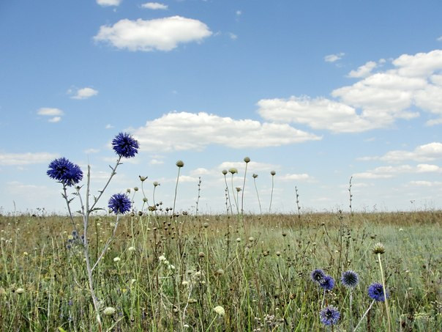
Ландшафтні парки є природоохоронними рекреаційними установами місцевого чи регіонального значення, що створюються з метою збереження в природному стані типових або унікальних природних комплексів та об'єктів, а також забезпечення умов для організованого відпочинку населення.

Slide 3
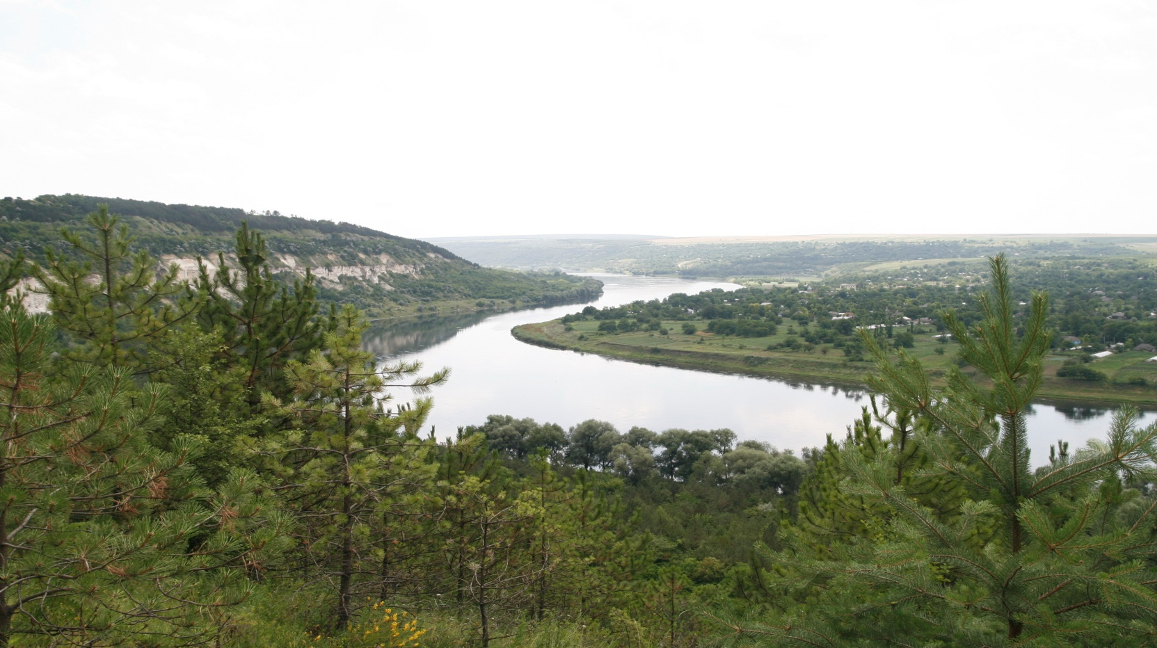
Регіональний ландшафтний парк «Дністер»
Розташований на території Могилів-Подільського та Ямпільського районів Вінницької області. Створений у 2009 р. Площа 6700 га.

Slide 4
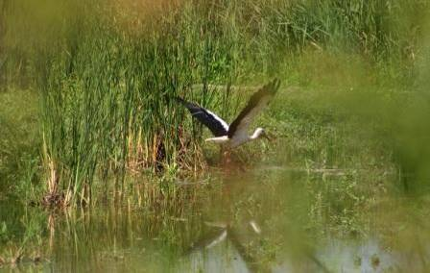
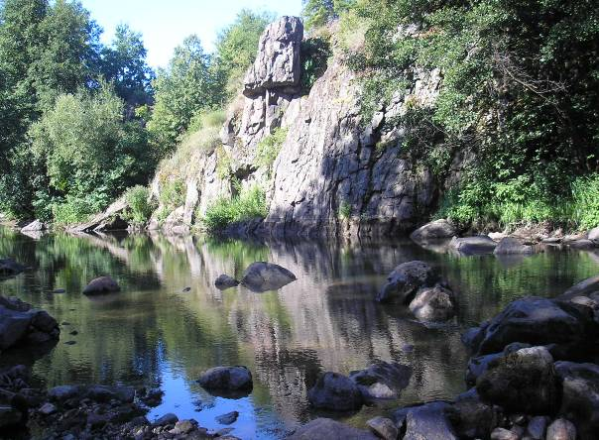
Регіональний ландшафтний парк «Мурафа»
Розташований у межах Чернівецького
та Могилів-Подільського районів
Вінницької області. Створений у 2008 році.
Площа 3452,7 га

Slide 5
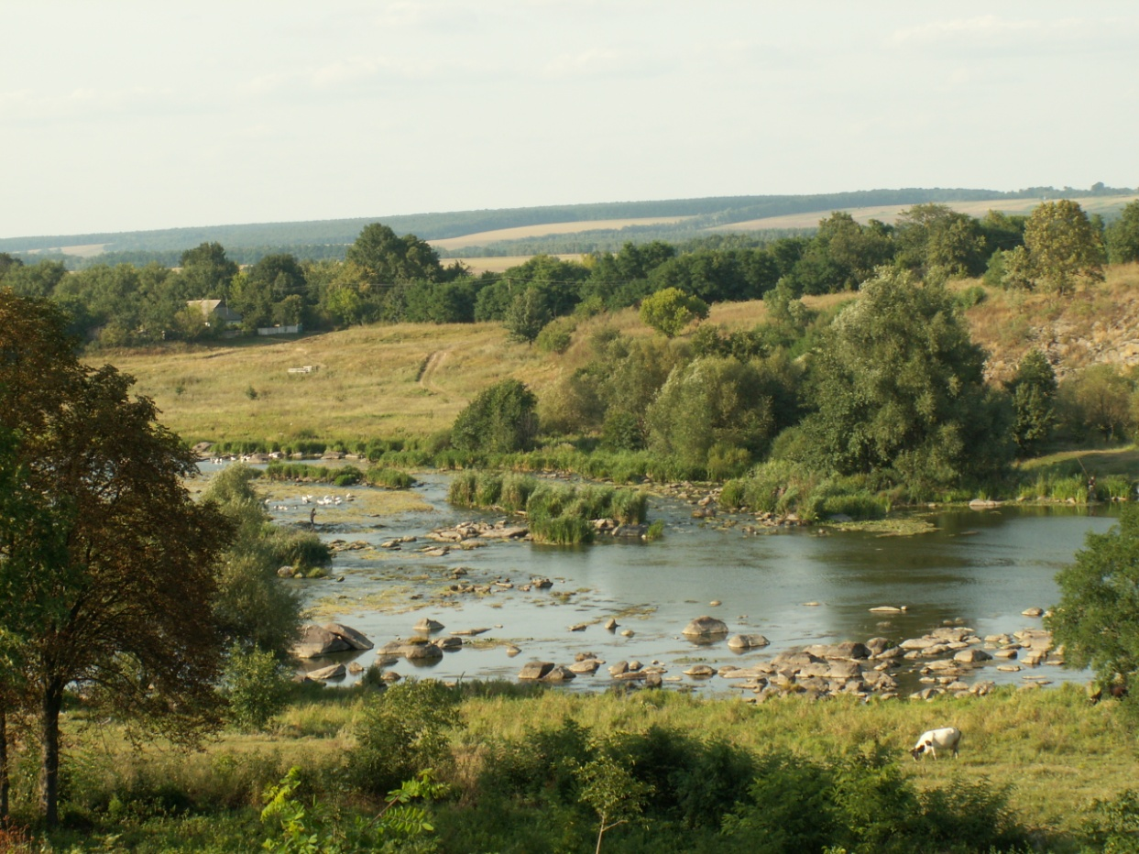
Регіональний ландшафтний парк «Середнє Побужжя»
Розташований у межах Тиврівського
та Немирівського районів Вінницької області,
вздовж річки Південний Буг.
Створений у 2008 р. Площа 2618,2 га
Канавські пороги (біля с. Канава)

Slide 6
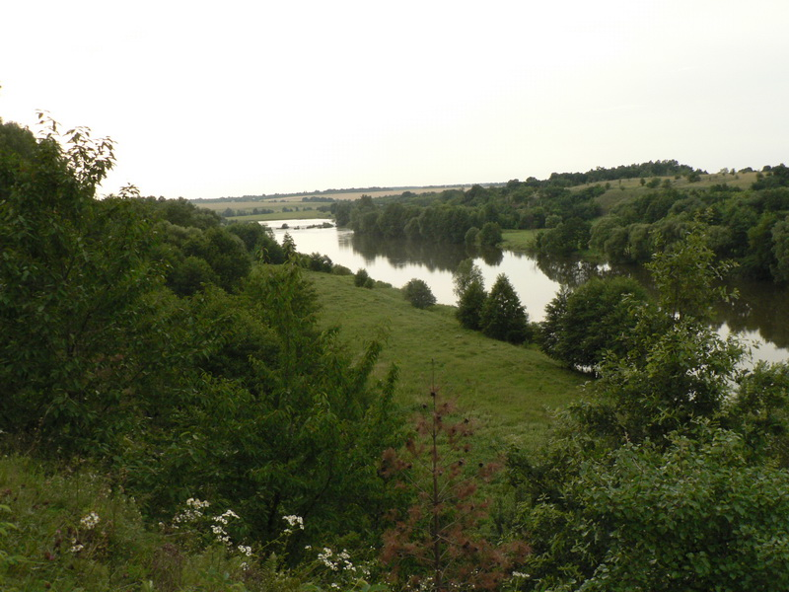
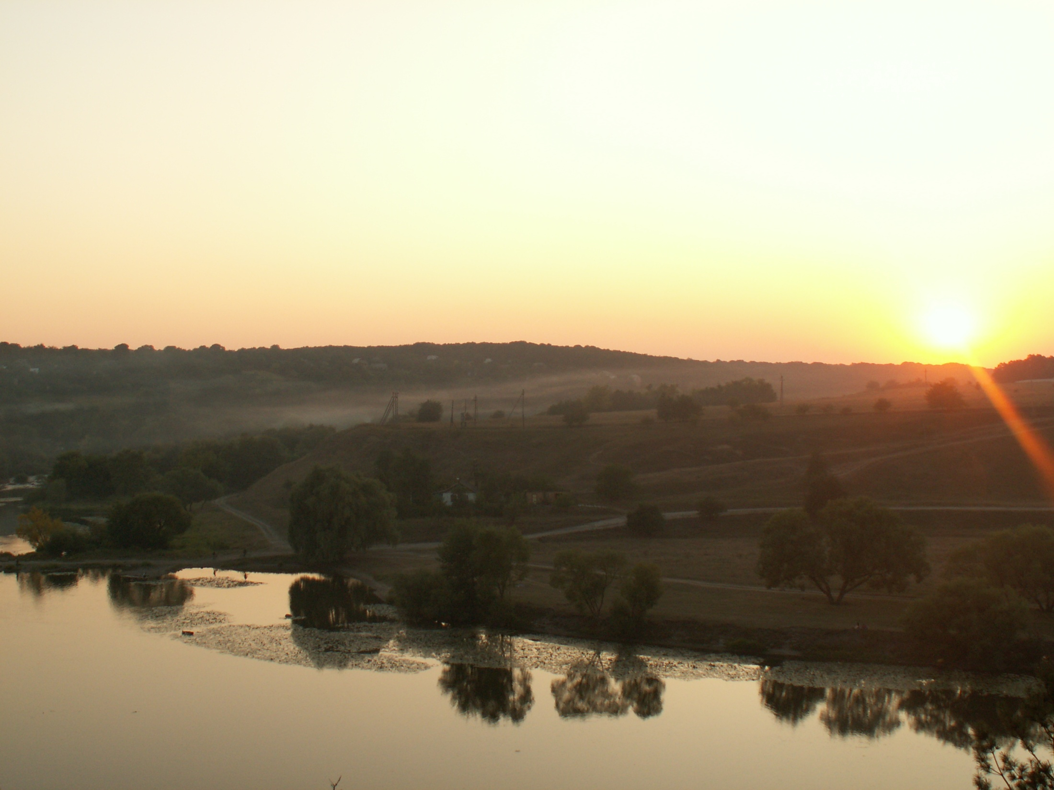
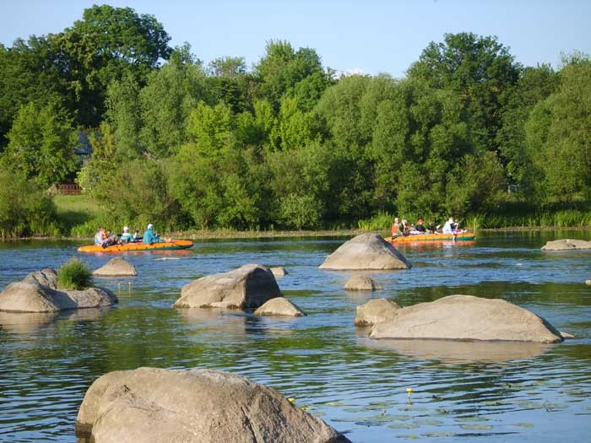
Біля смт Тиврів
Вигляд на Південний Буг із канавської скелі
Рафтинг на канавських порогах

Slide 7
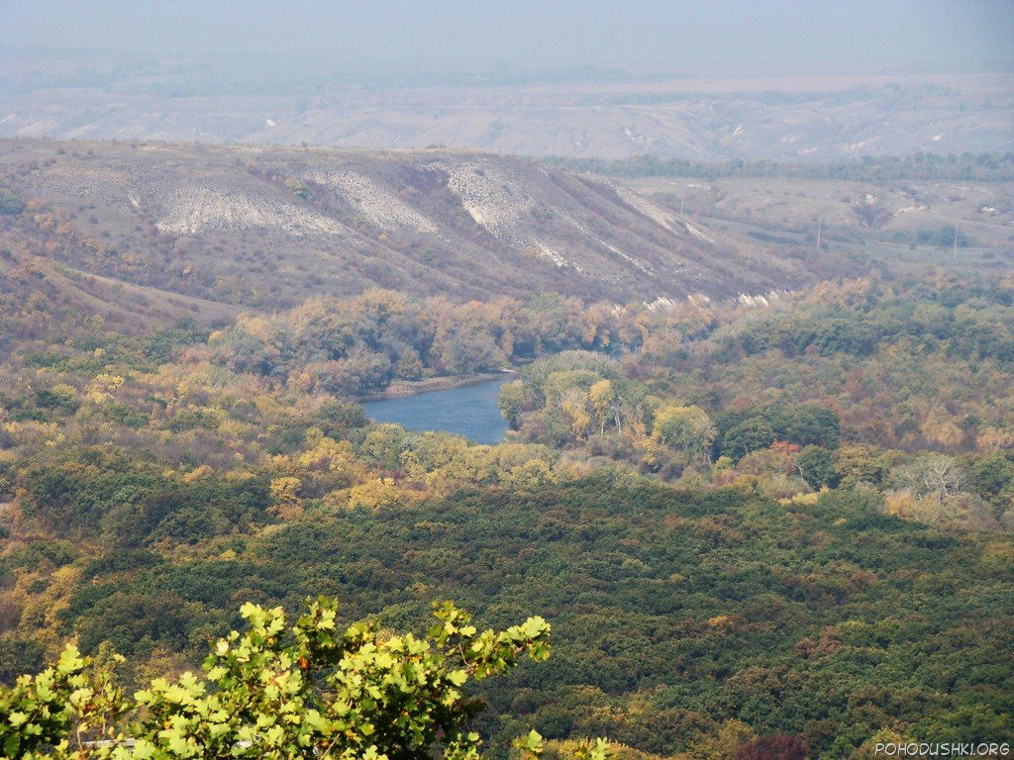
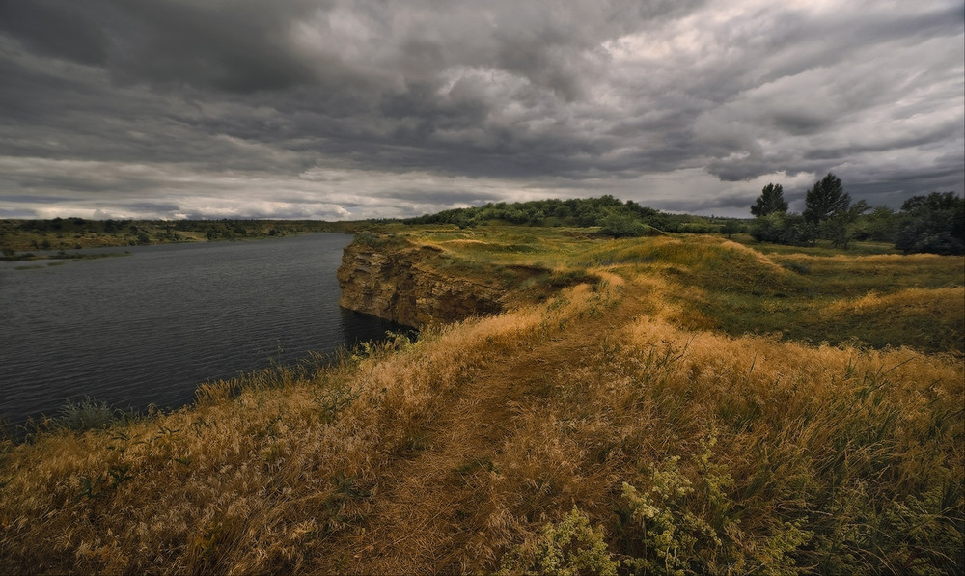
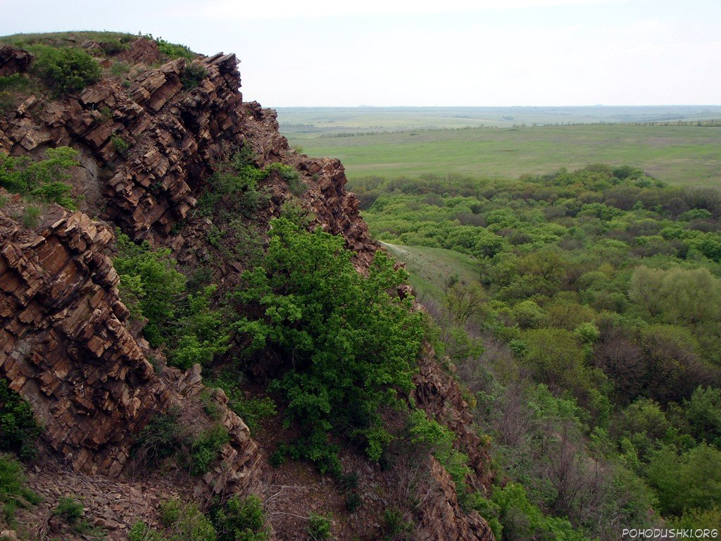
Донецький кряж
Розташований у Шахтарському
та Амвросіївському районах,
загальна площа майже 10000 тис.га

Slide 8
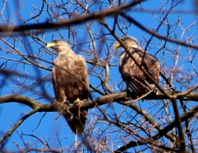
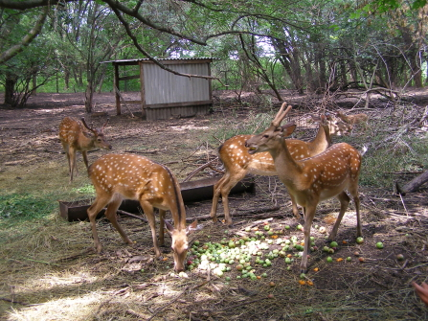
Краматорський регіональний ландшафтний парк
Один із наймолодших парків у Донецькій області.
Створений він був у 2004 році з метою збереження
унікальних природних об'єктів. Парк цікавий тим,
що розташований в межі міста Краматорська
на площі 1738,82 гектара.

Slide 9
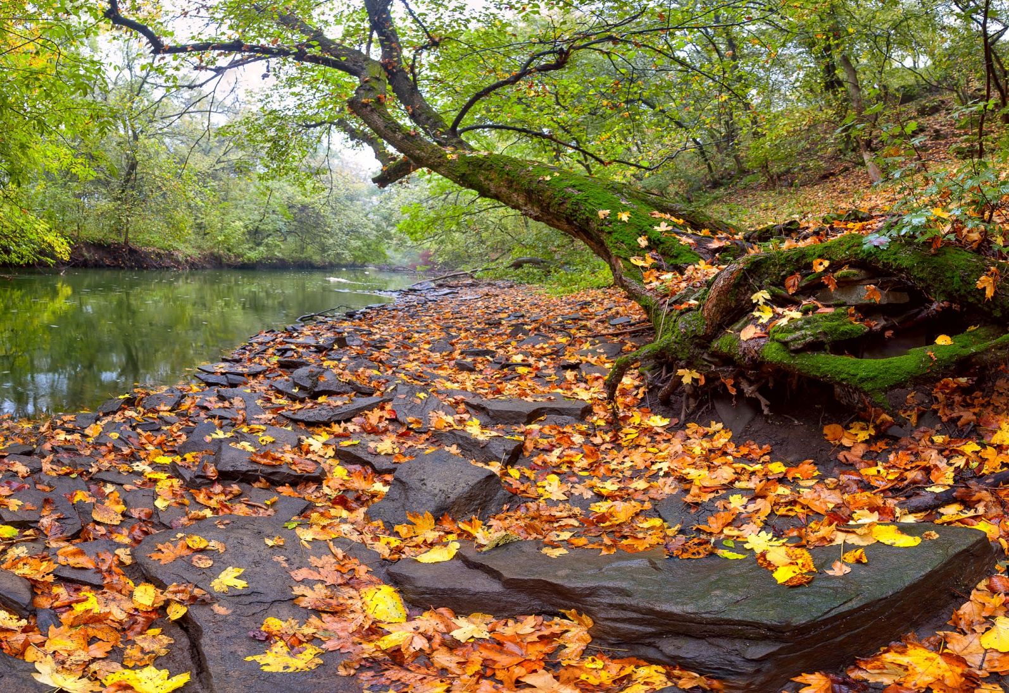
Регіональний ландшафтний парк «Зуївський»
Регіональний ландшафтний парк на Донеччині, біля села Ведмеже. Площа парку становить 1214,2 га.

Slide 10
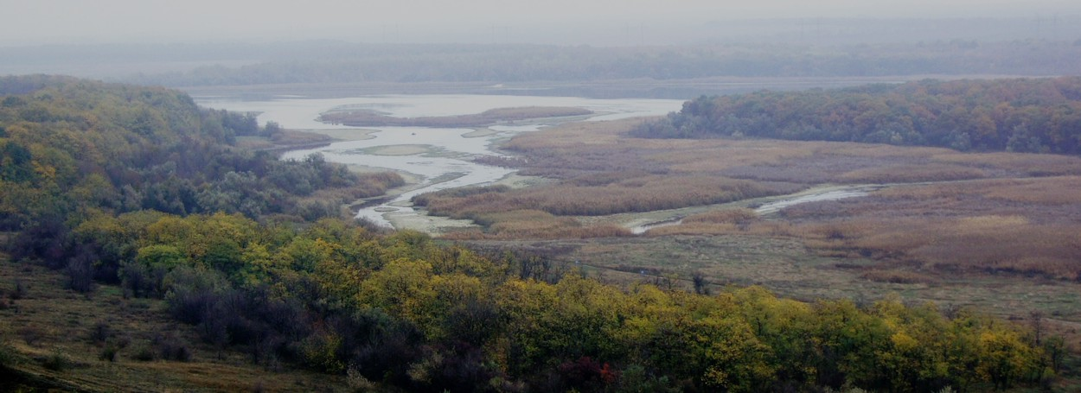
Регіональний ландшафтний парк «Клебан-Бик»
Розташований на території Костянтинівського району Донецької області,на обох берегах ріки
Кривий Торець і Клебан-Бицького водоймища. Загальна площа парку 1974 га. Створений у 2000 році.

Slide 11
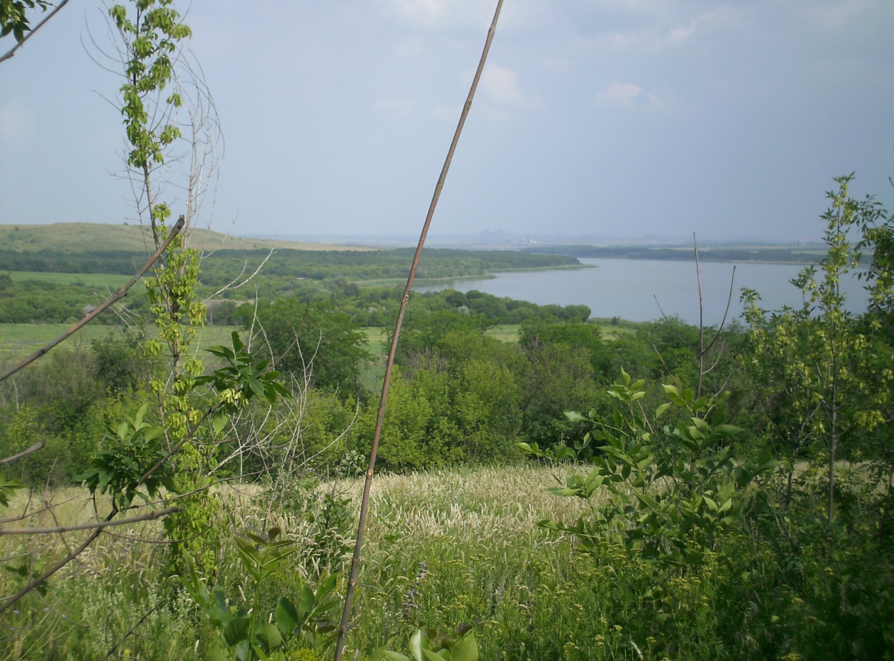
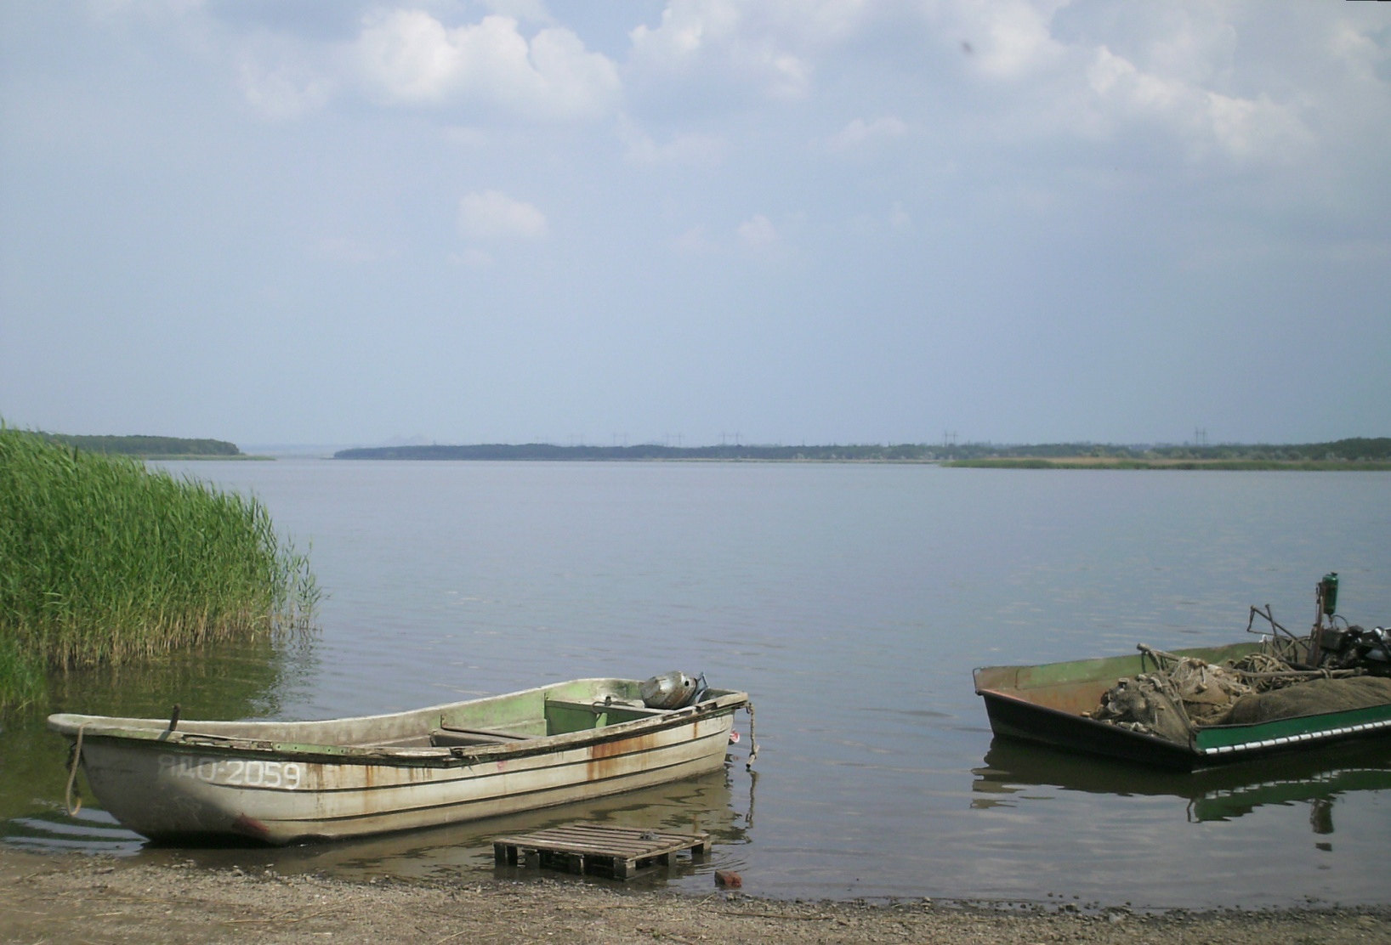

Slide 12
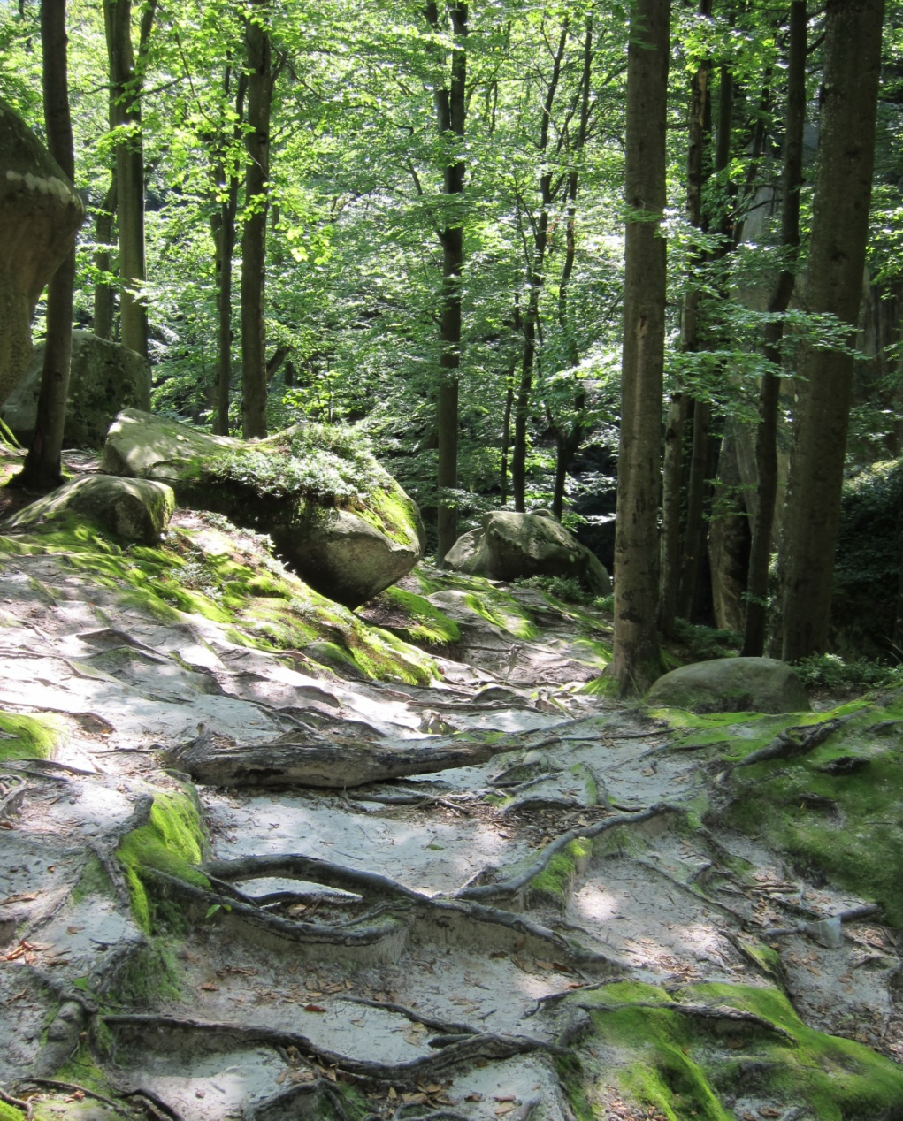
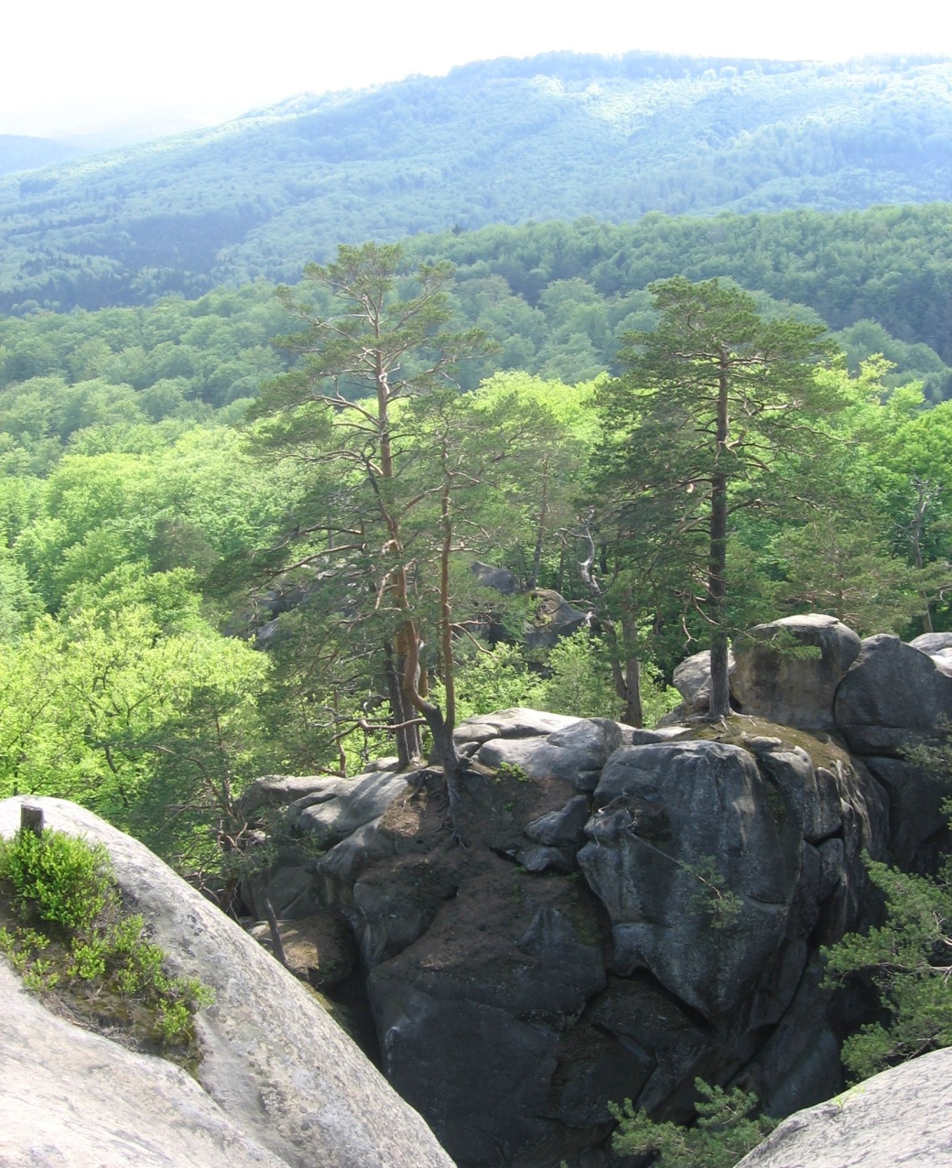
Поляницький регіональний ландшафтний парк

Slide 13
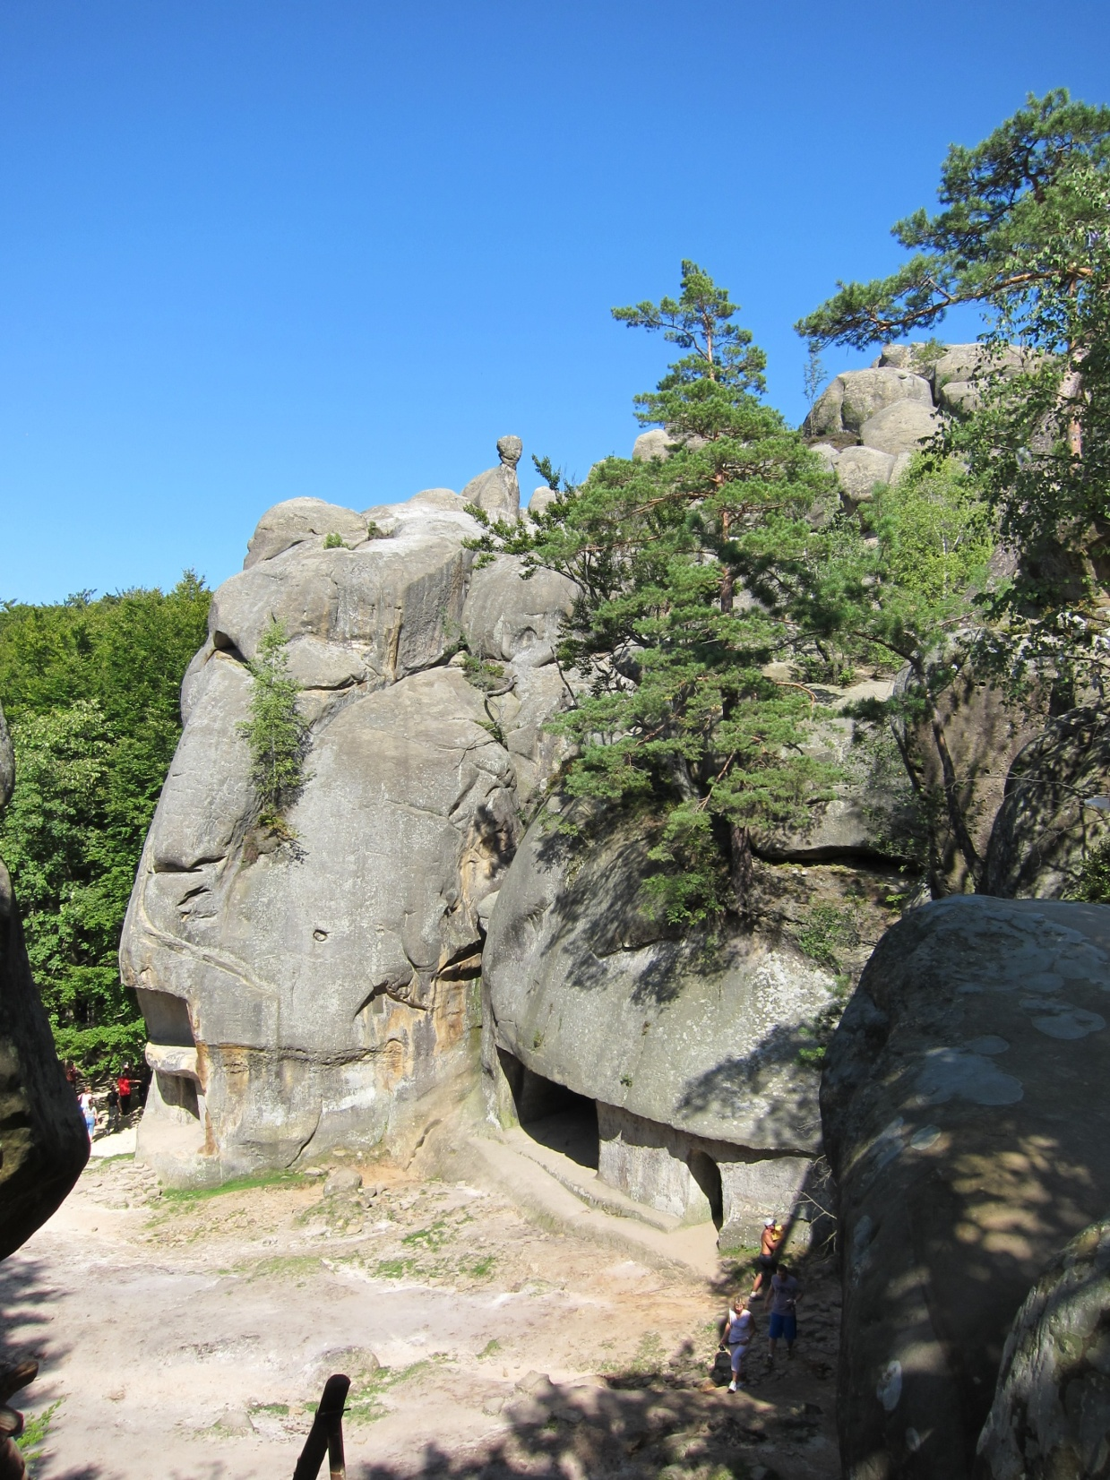
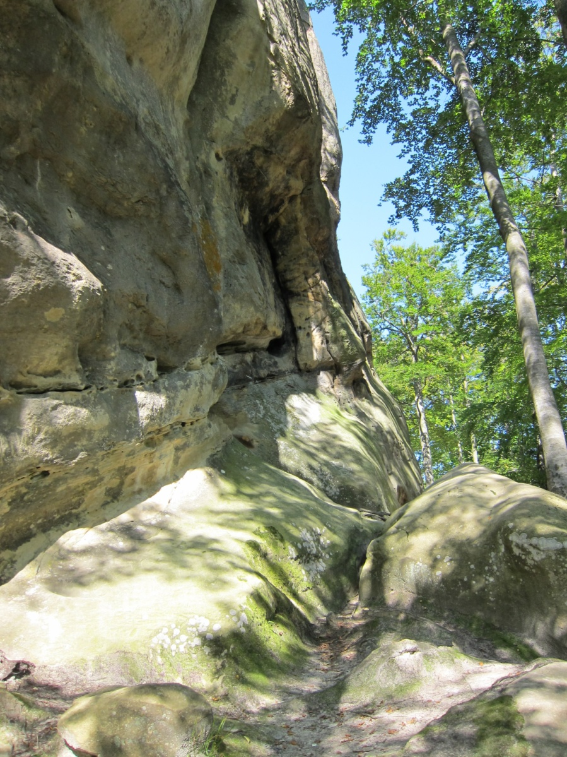
Природоохоронна територія в Українських Карпатах, у масиві Сколівські Бескиди. Розташований у межах Болехівської міськради Івано-Франківської області,
на захід і південний захід від села Поляниці.
Площа природоохоронної території 1032 га. Створений 1996 р.
Скелі довбуша

Slide 14
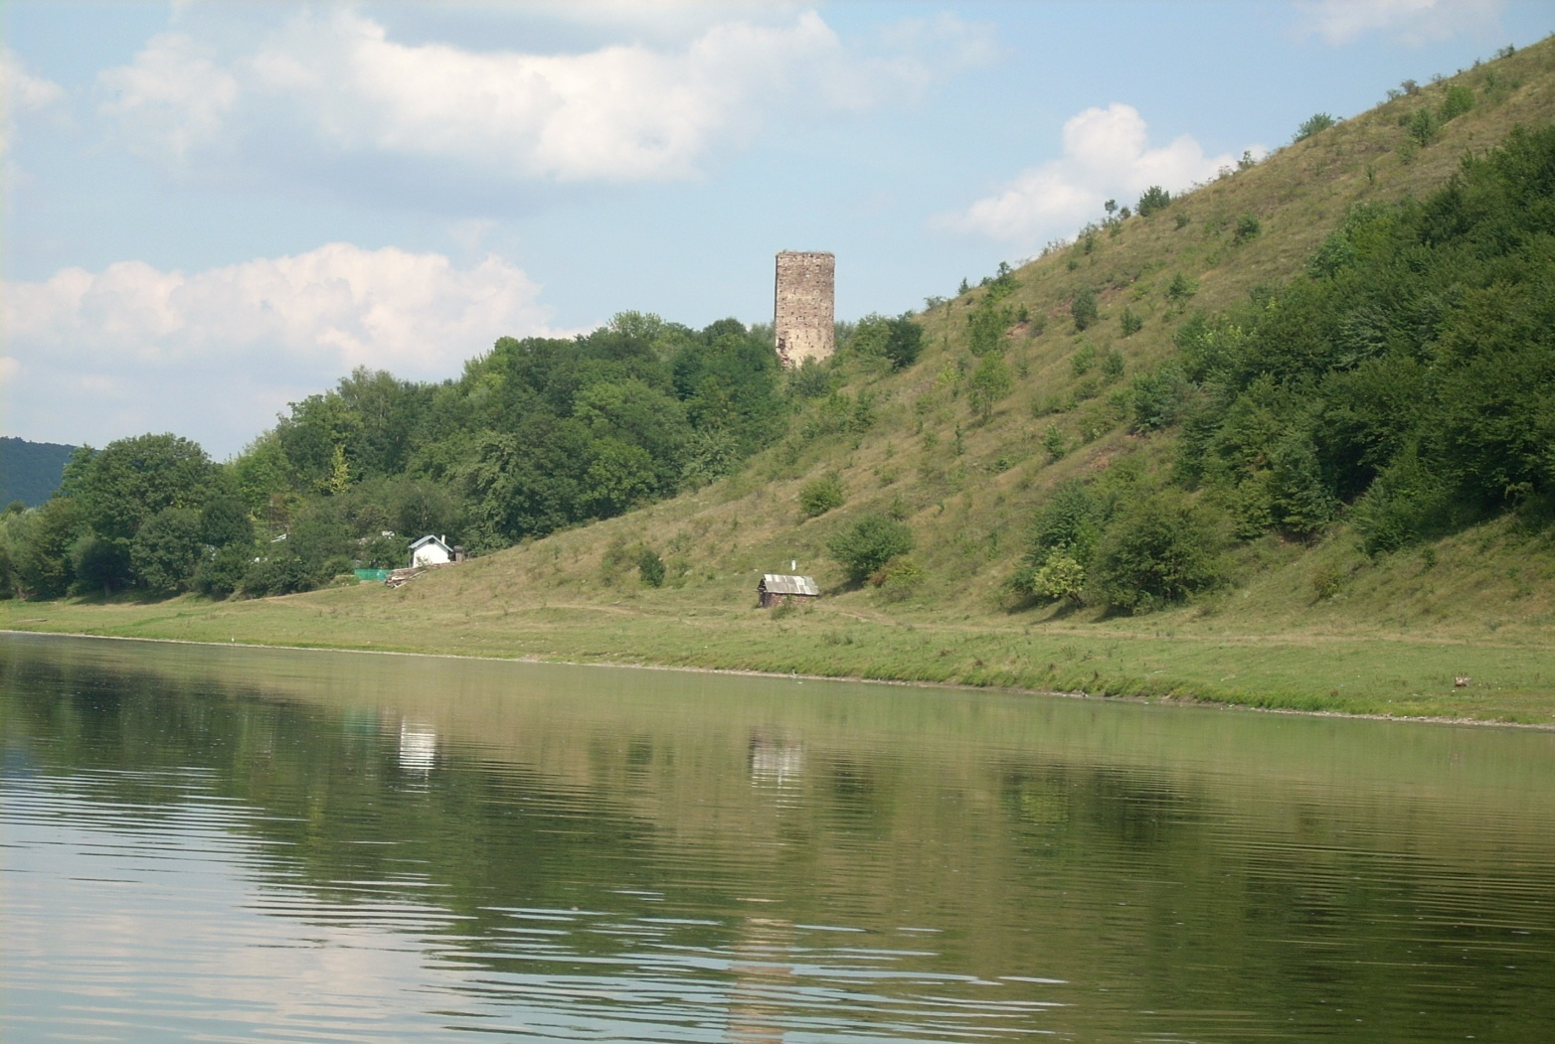
Регіональний ландшафтний парк «Дністровський»
Розташований у межах Тлумацького та
Городенківського районів
Івано-Франківської області.
Площа 19656,0 га. Створений у 1993 році.
Територія ландшафтного парку простягається порівняно вузькою смугою вздовж правого берега річки Дністер.

Slide 15
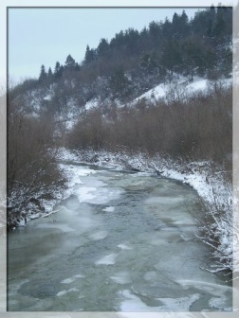
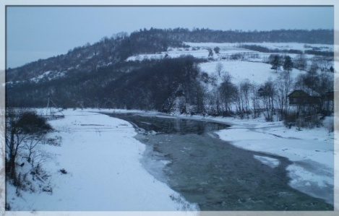
«Верхньодністровські Бескиди»
Розташований у південно-східній частині Львівської області,
біля кордону з Польщею.Парк перебуває у однойменній
частині гірського масиву Східні Бескиди. Площа
природоохоронної території — 8356 га. Створений 1997 р.

Slide 16
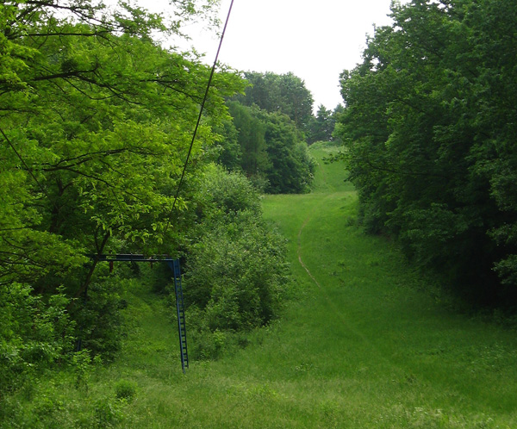
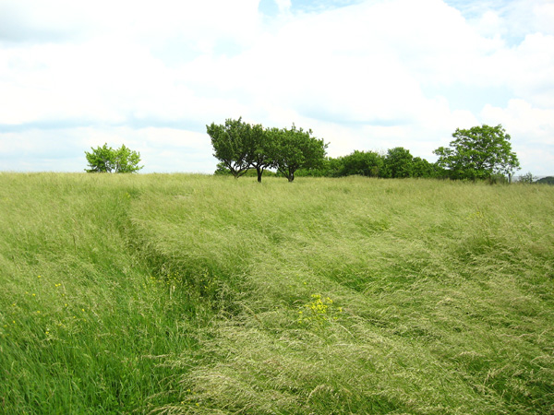
Регіональний ландшафтний парк «Знесіння»
Заснований 1993 року
Регіональний ландшафтний парк у Львові. Площею 312,1 га. Розташований неподалік (на схід) від центру Львова

Slide 17
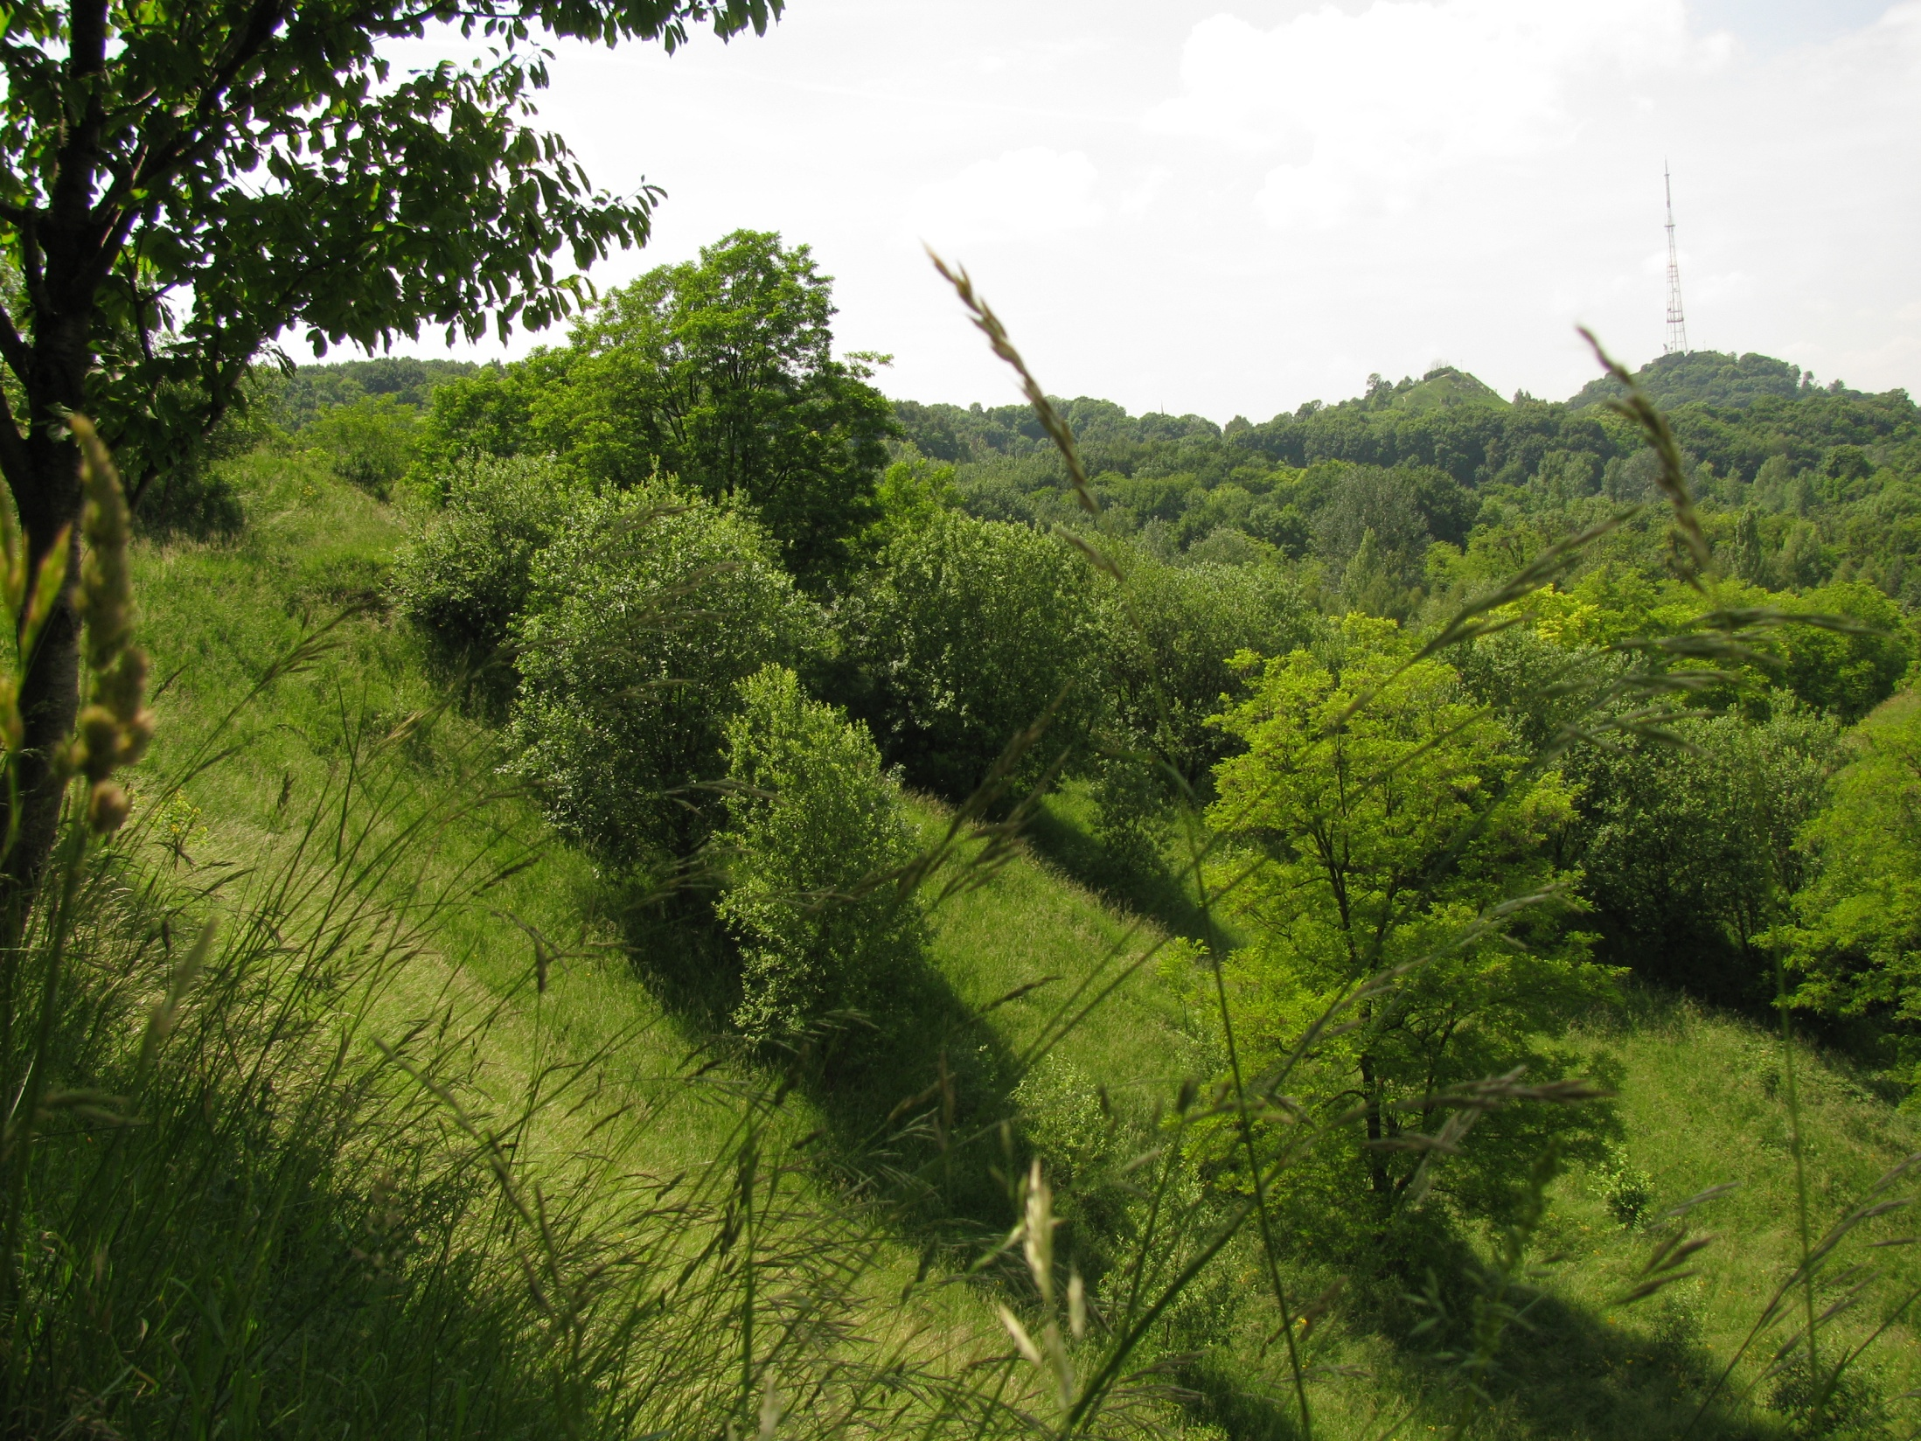
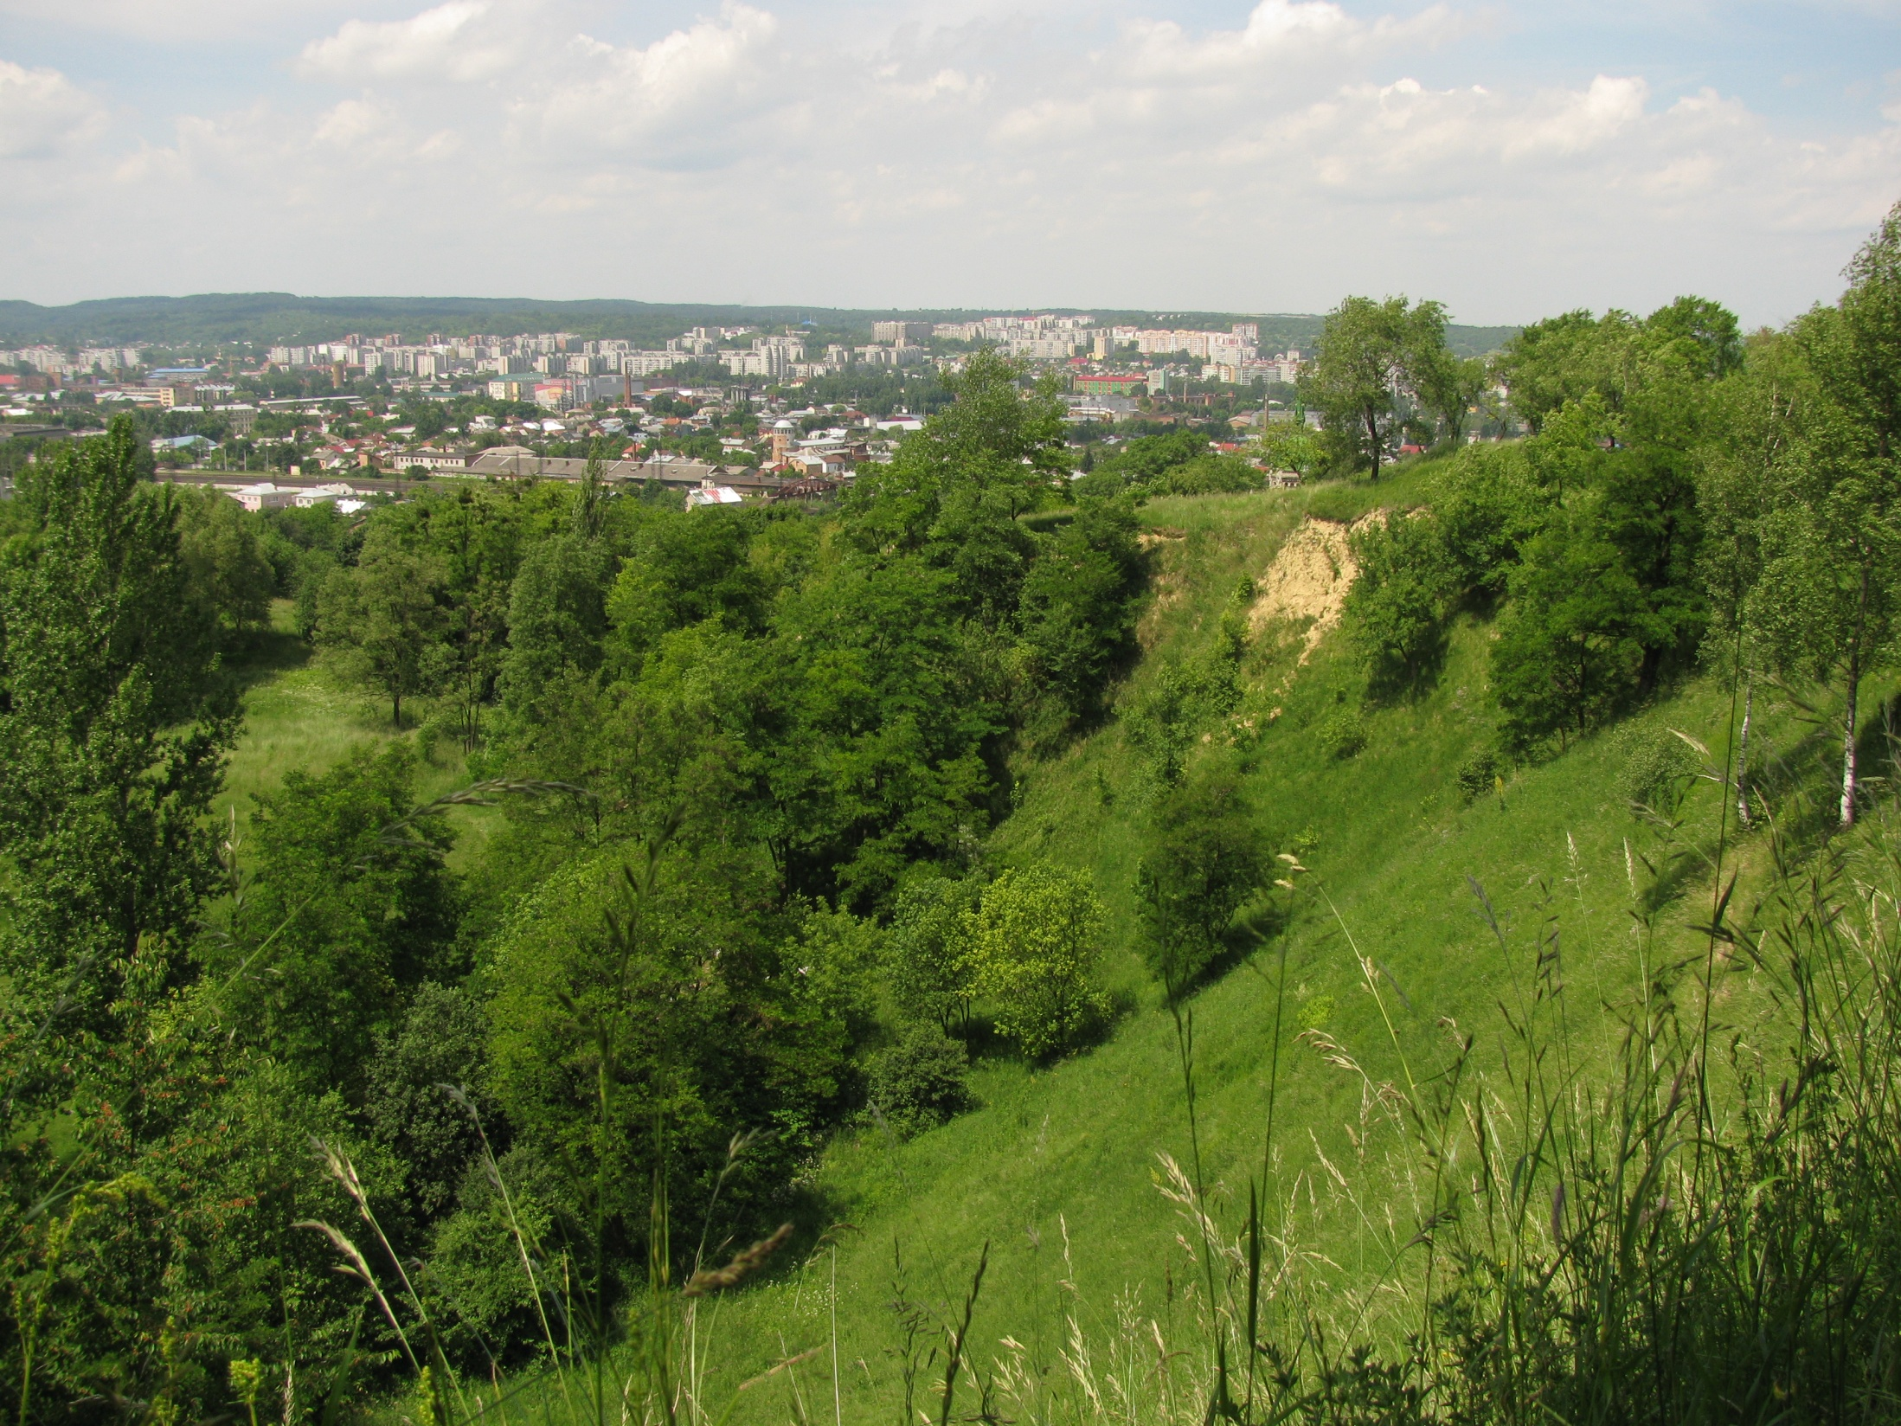
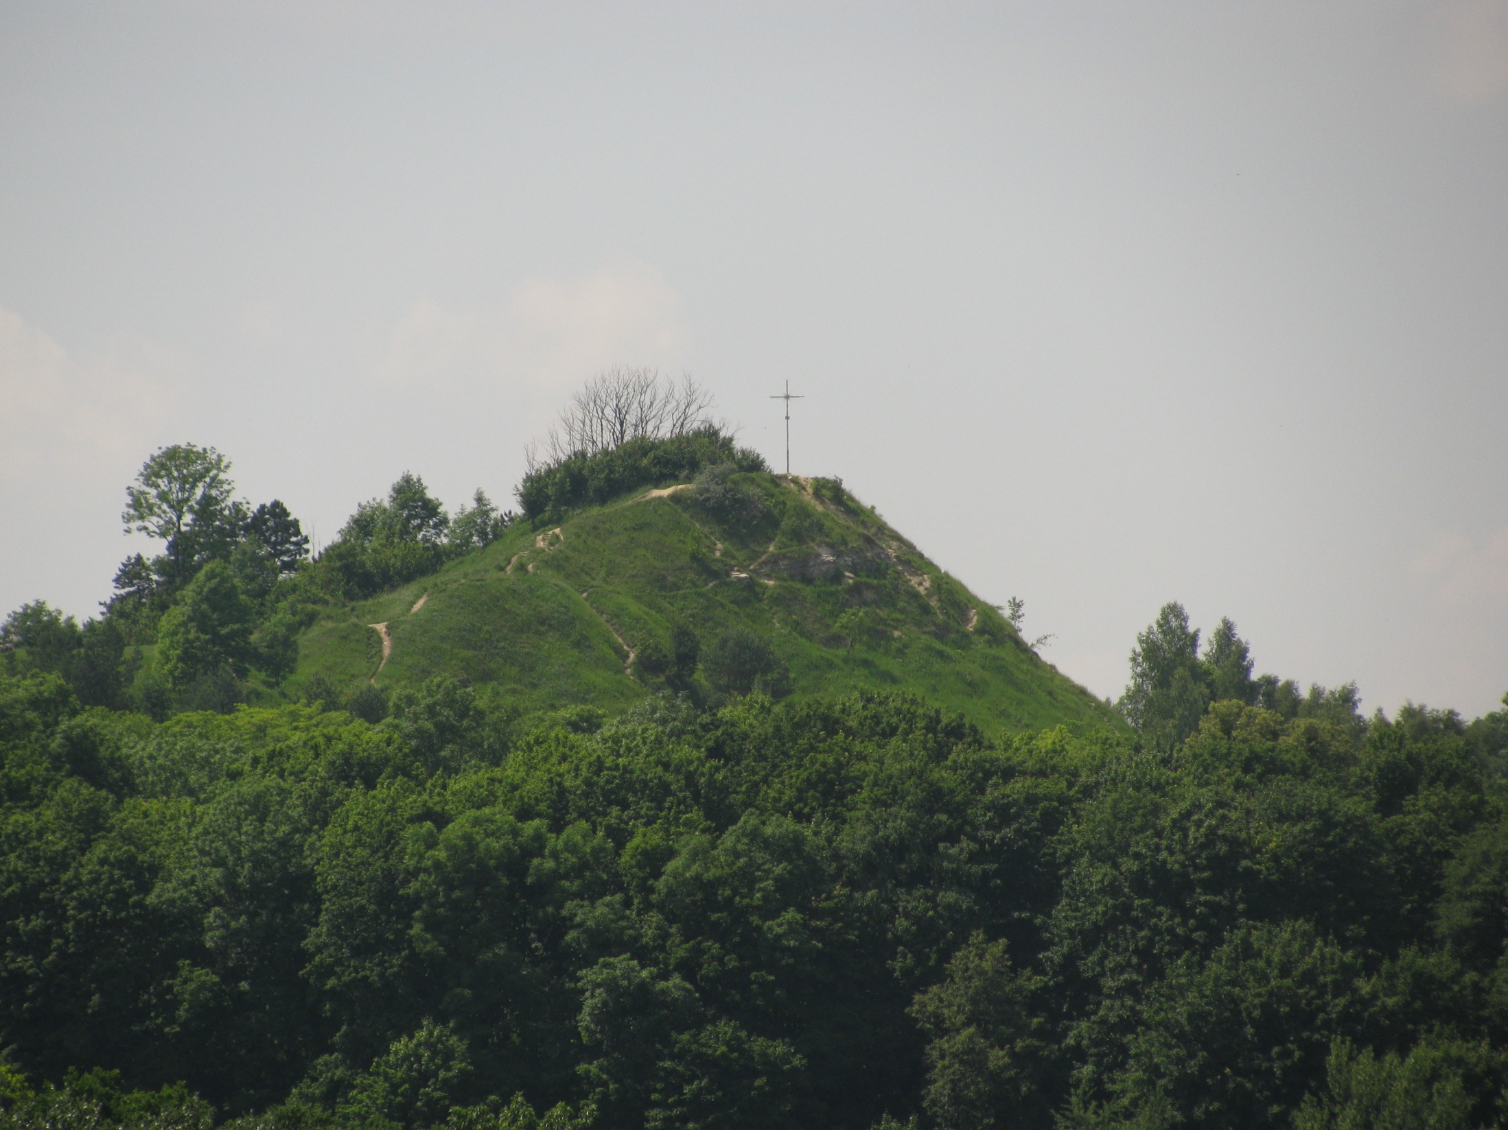
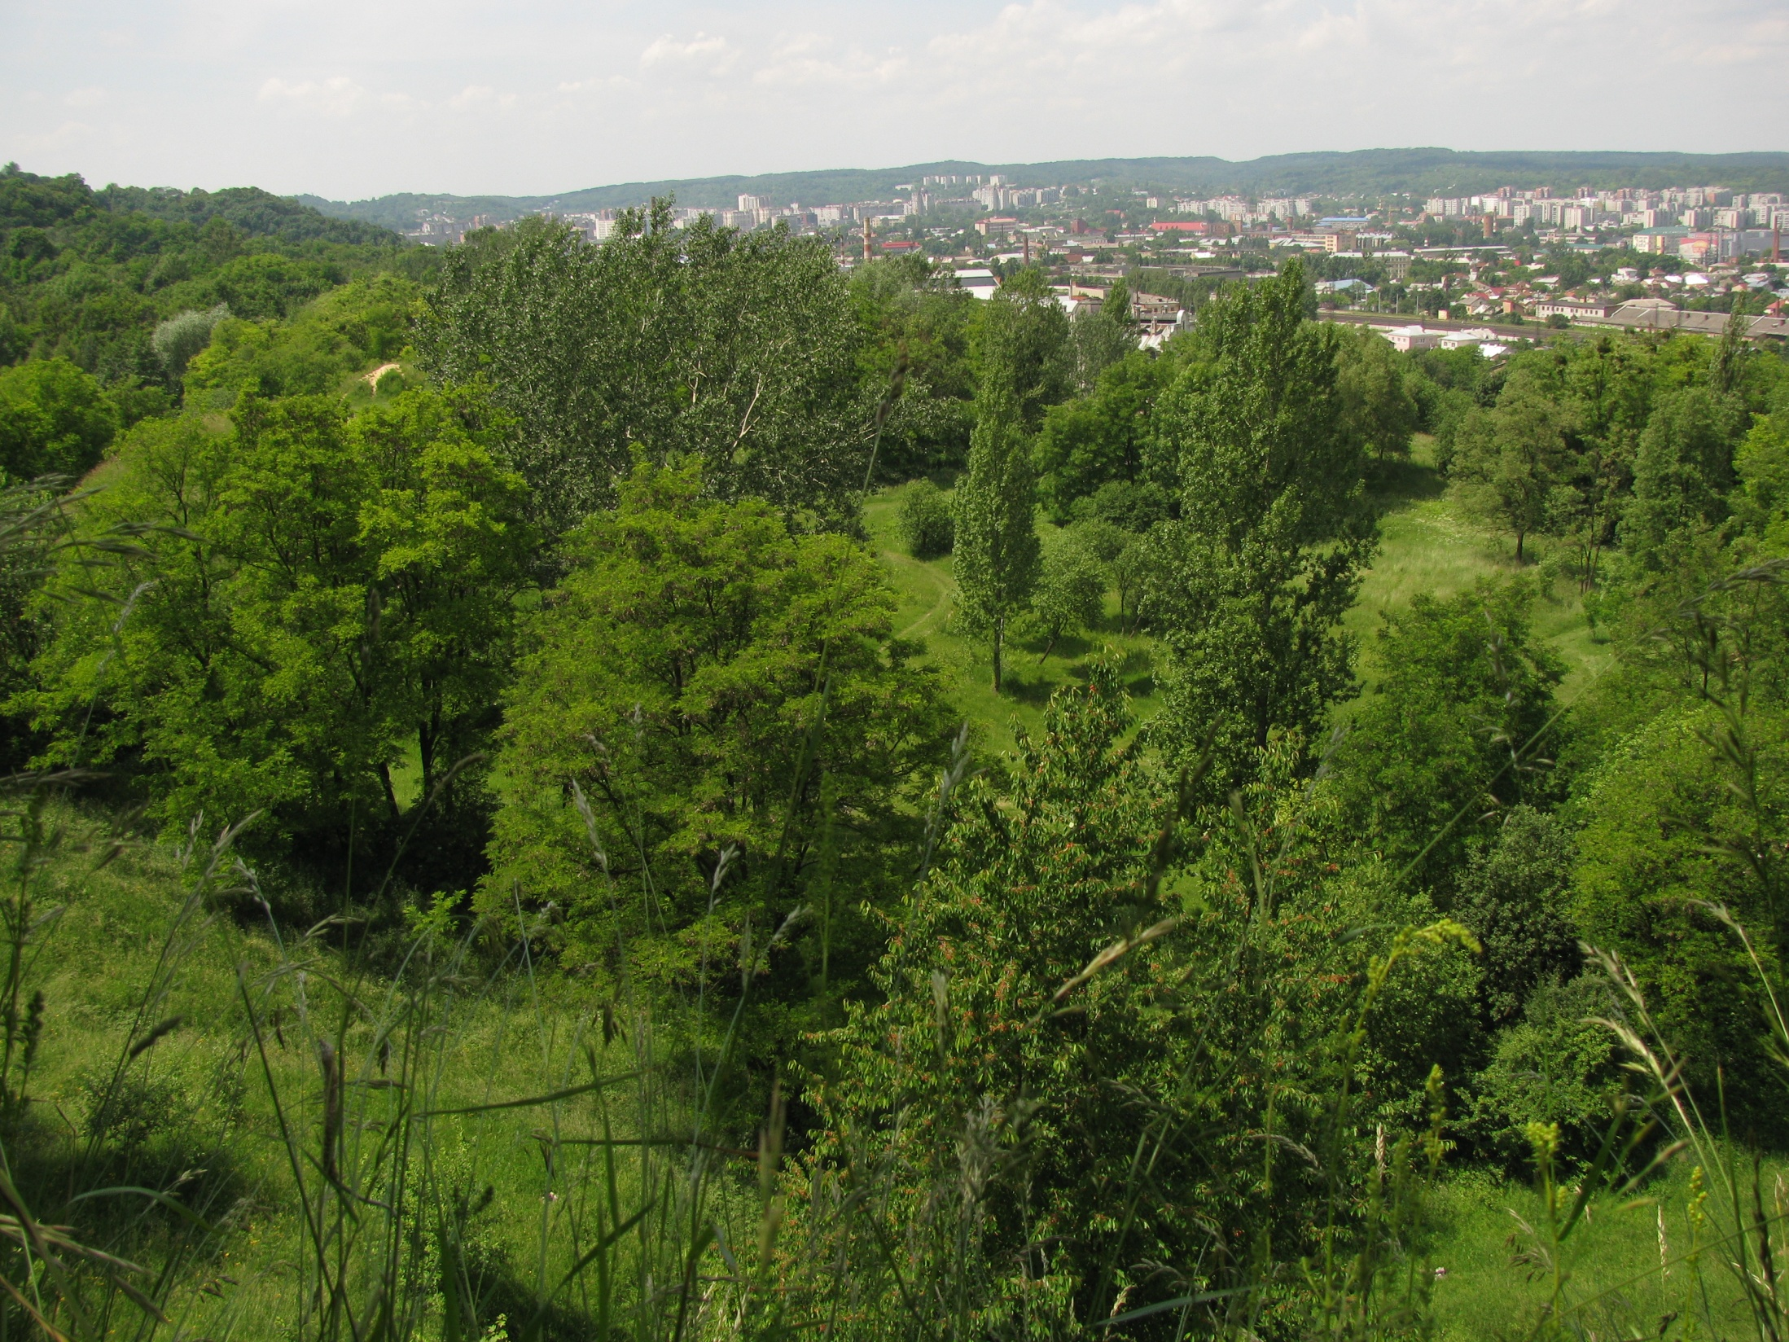

Slide 18
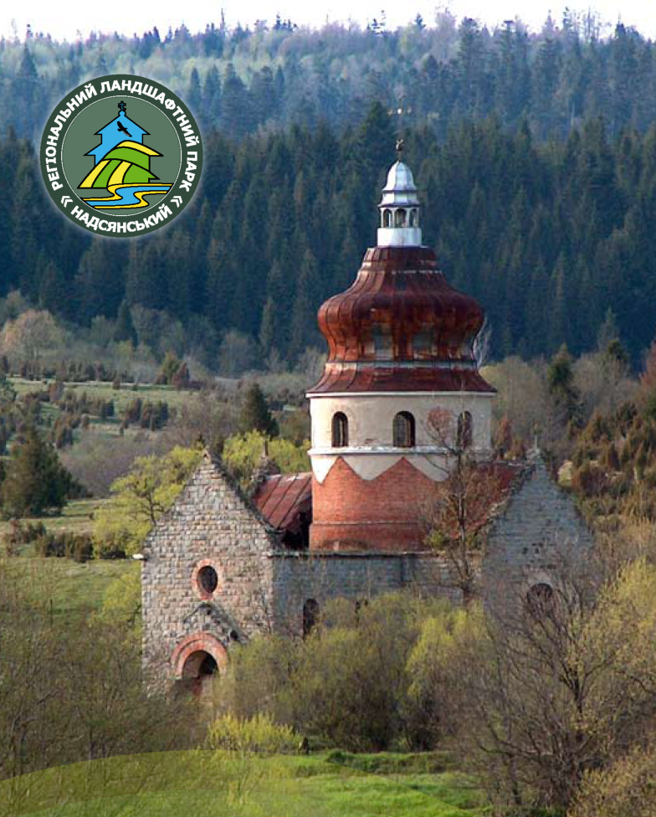
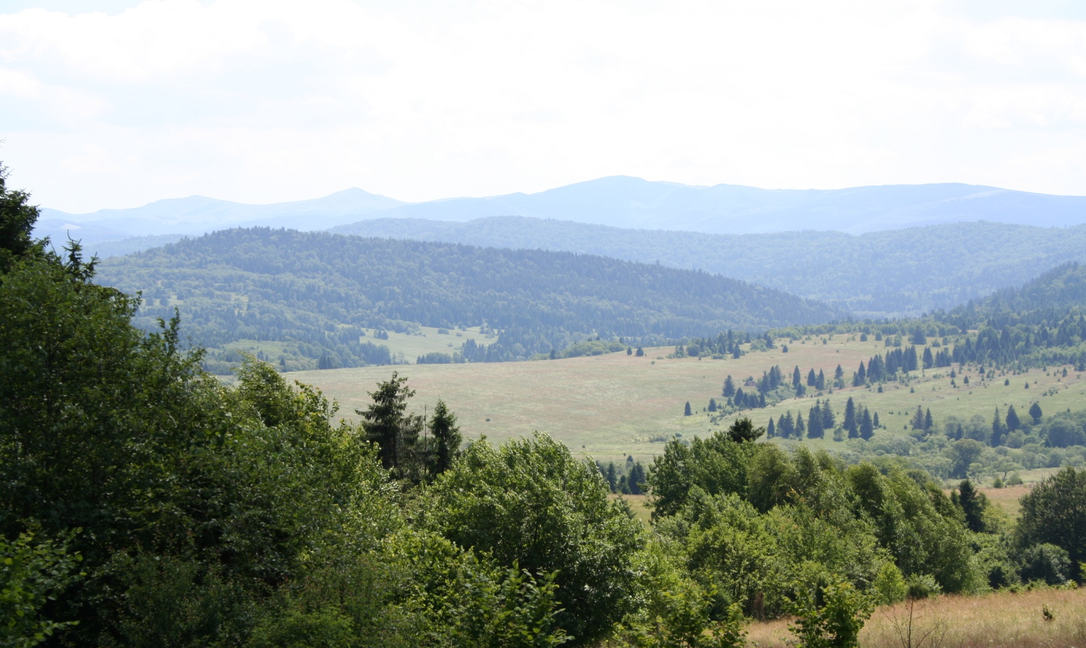
Регіональний ландшафтний парк «Надсянський»
Розташований у південно-західній частині Львівської області, в межах Турківського району, біля кордону з Польщею.
Площа - 19428 га. Заснований у 1997 році

Slide 19
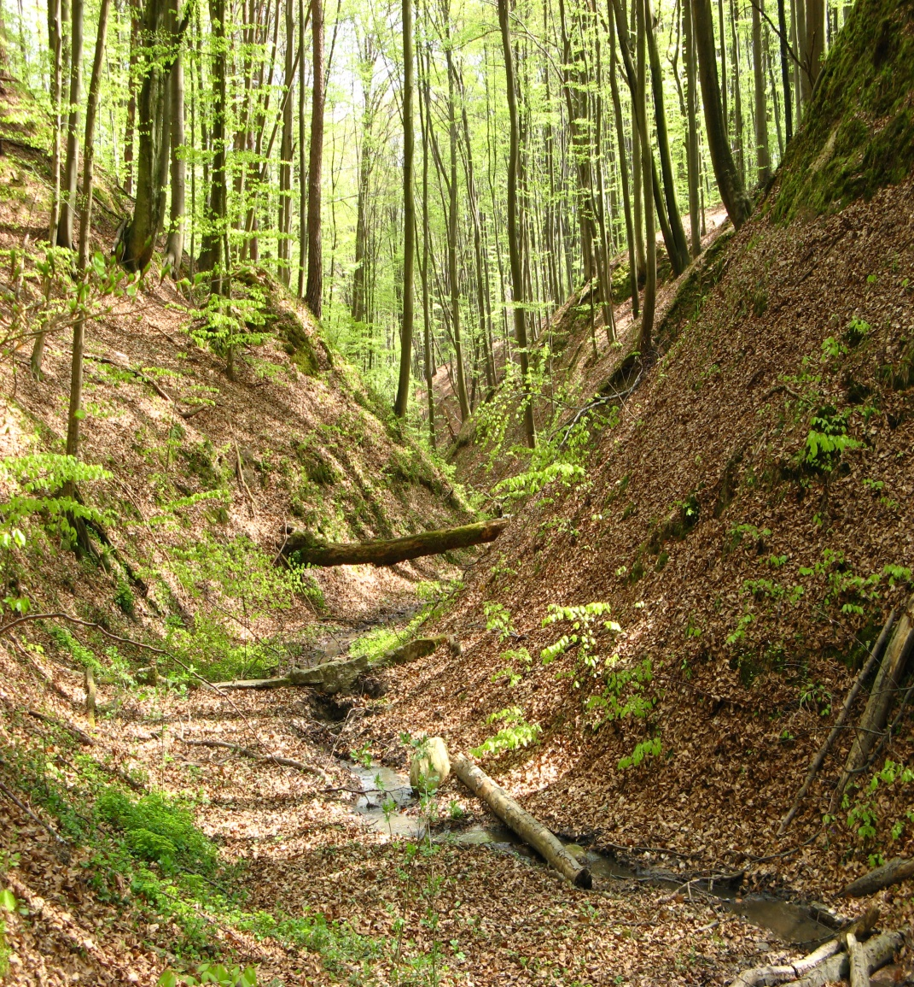
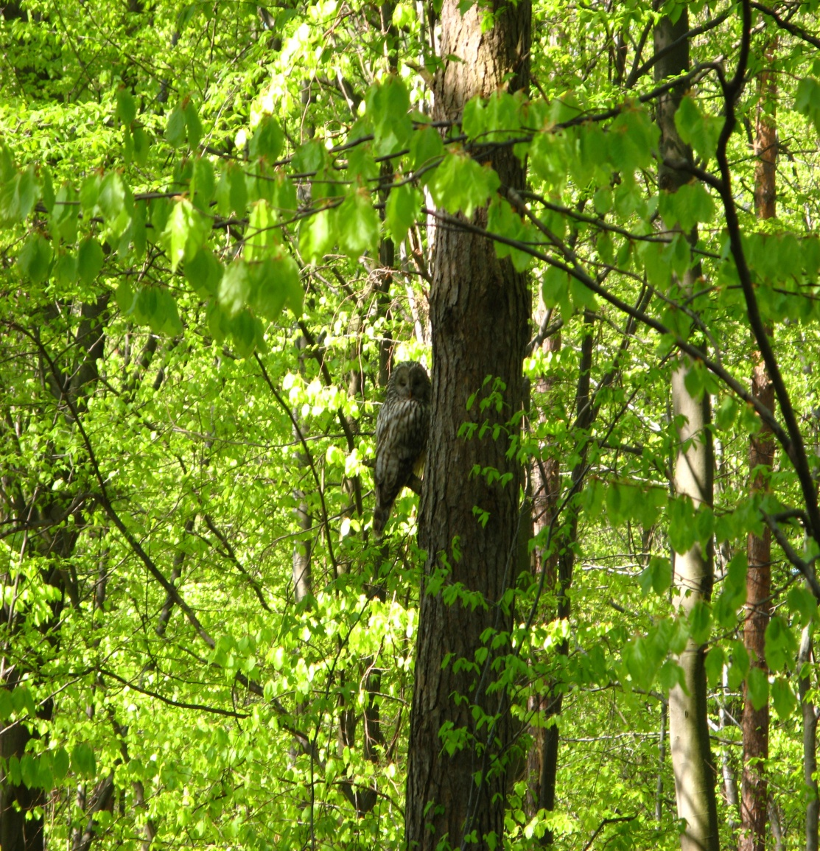
Регіональний ландшафтний парк «Равське Розточчя»

Slide 20
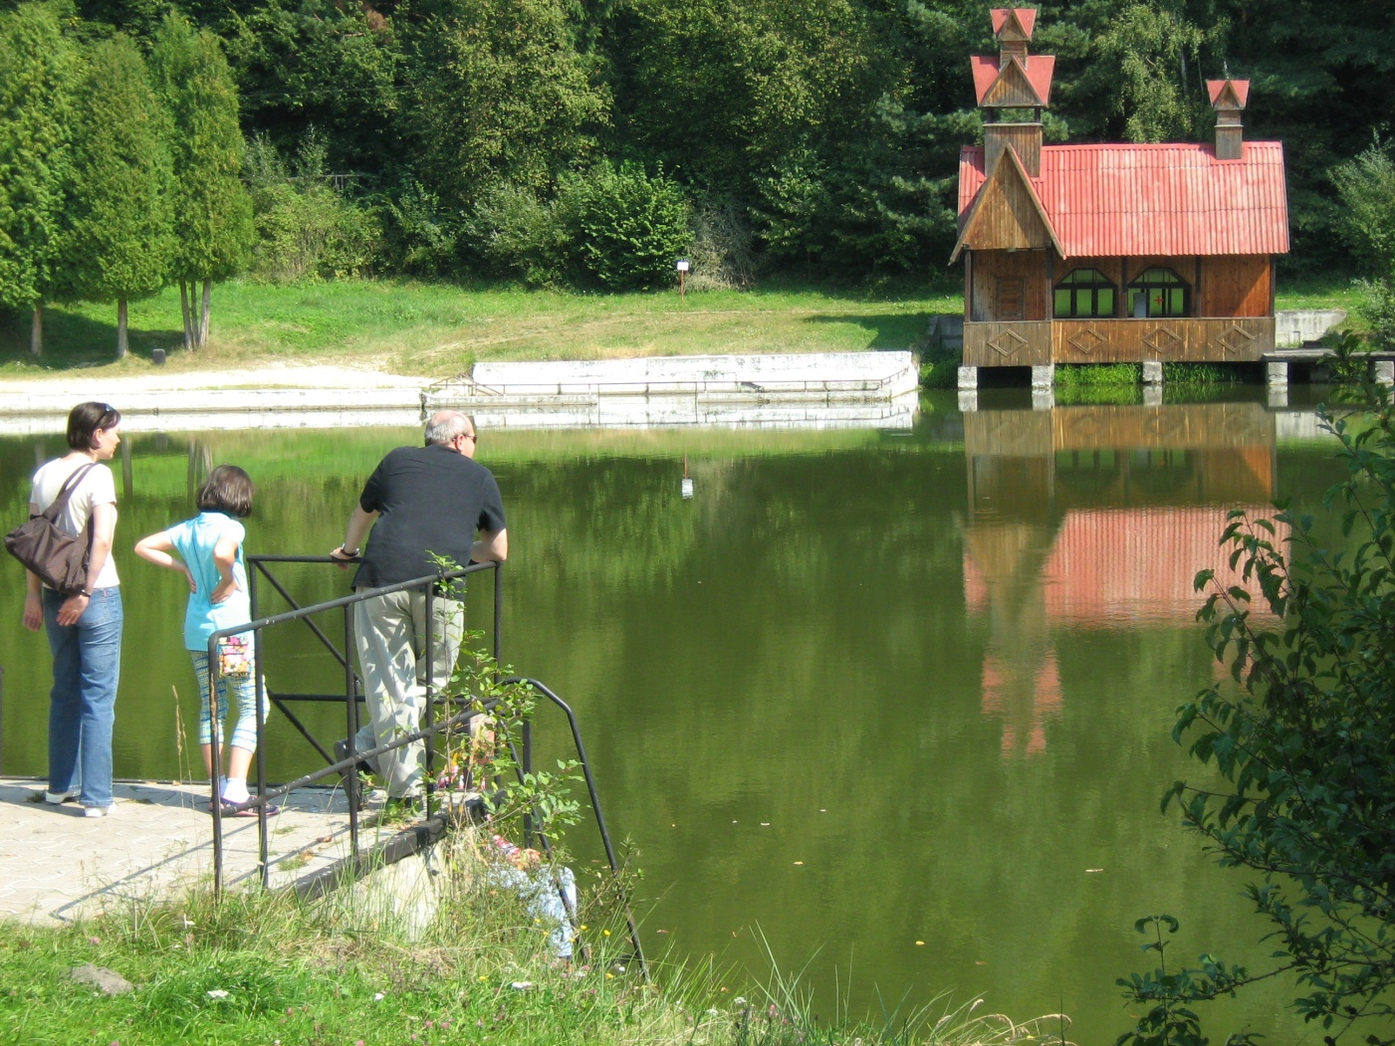
Розташований у західній частині Львівської області, на північно-східних схилах горбистого пасма Розточчя.
Ландшафтний парк створений у межах двох адміністративних районів — Жовківського і Яворівського,
він простягається на понад 30 км із заходу на схід, його максимальна ширина — бл. 10 км.
На заході парк прилягає до кордону з Польщею, на півдні межує з територією Яворівського полігону,
на південному сході — з Яворівським національним природним парком.
Площа - 19103 га
Заснований у 2007 році

Slide 21
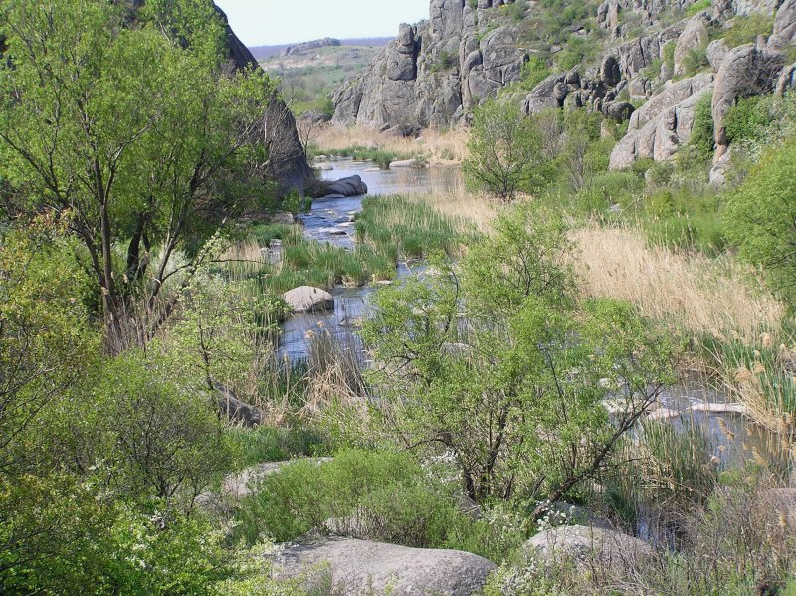
Гранітно-Степове Побужжя
Регіональний ландшафтний парк на північному заході Миколаївської області України. Парк охоплює річкову долину Південного Бугу і каньйоноподібні долини його приток — Великої Корабельної, Бакшали, Мертвоводу. Простягається на 70 км від південної частини Первомайська до села Олександрівка Вознесенського району. Розташований у межах природного комплексу Гранітно-степове Побужжя, який є однією з найдавніших ділянок суші Євразії, яка не була покрита морем протягом 60 мільйонів років.
Регіональний ландшафтний парк утворений в 1994 р. рішенням Миколаївської обласної ради, і розташований на території Первомайського, Арбузинського, Доманівського та Вознесенського районів. Площа парку — 6267 га.

Slide 22
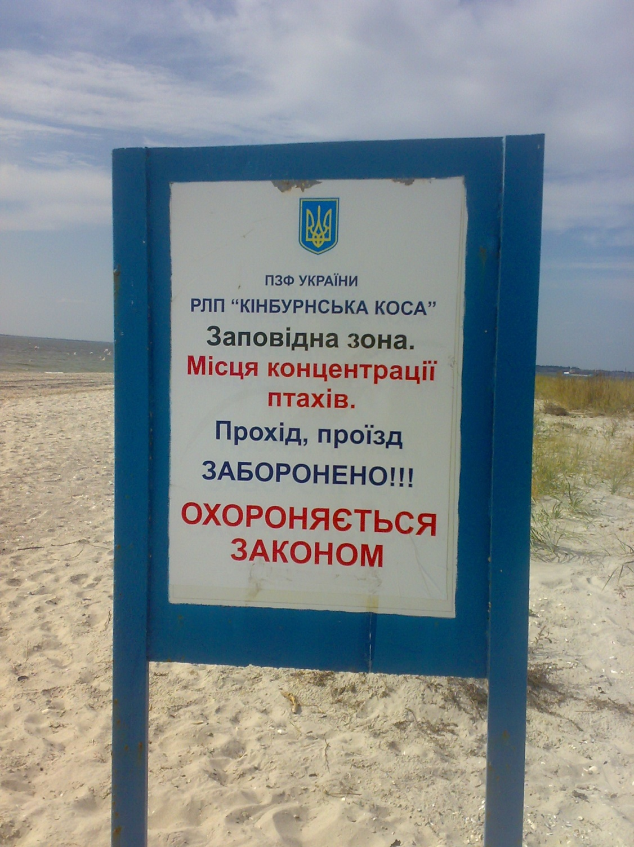
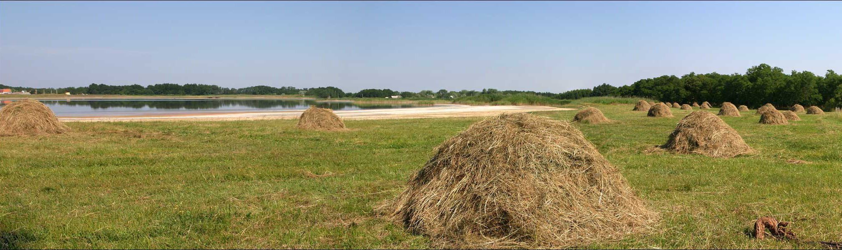
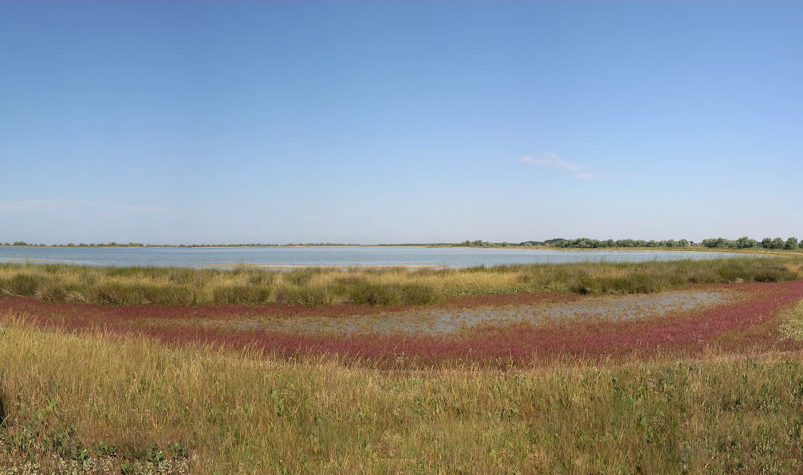
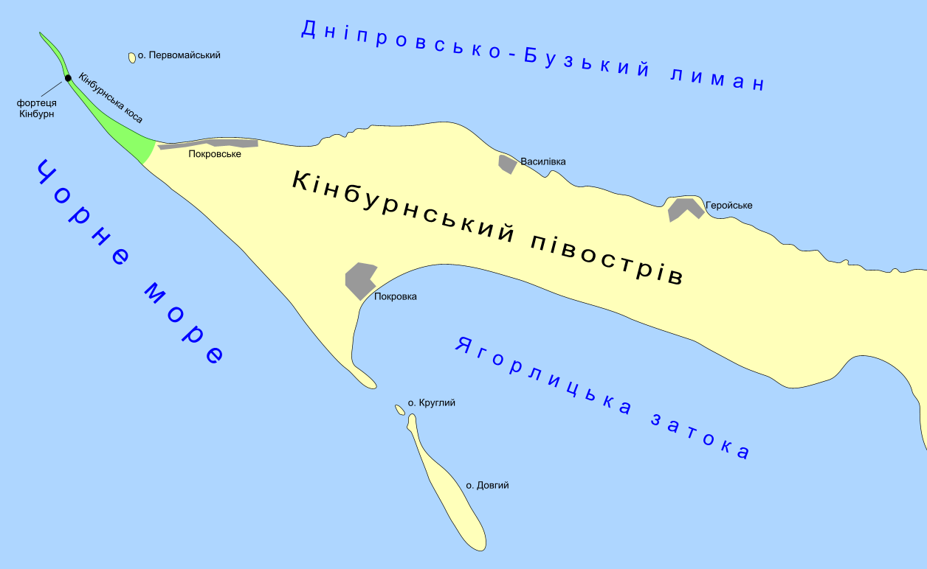
Кінбурнська коса
Піщана коса, розташована в Очаківському районі Миколаївської області. Займає крайню західну частину Кінбурнського півострова між Дніпровсько-Бузьким лиманом і Ягорлицькою затокою Чорного моря. Довжина — близько 40 км, ширина — 8-10 км. На півдні України «Кінбурнською косою» частіше називають весь Кінбурнський півострів. Коса є частиною Чорноморського біосферного заповідника. Завдяки своєму розташуванню — одного боку вона омивається морською водою, з іншого — прісними водами Дніпра, — Кінбурнська коса має свій неповторний мікроклімат.

Slide 23
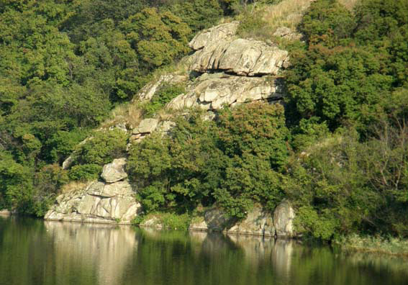
Регіональний ландшафтний парк «Приінгульський»
Регіональний ландшафтний парк в Україні, в межах Новобузького району Миколаївської області.
Площа 3152,7 га. Створений рішенням Миколаївської обласної ради від 17 грудня 2002 р. Регіональний ландшафтний парк «Приінгульський» — складова частина природно-заповідного фонду України. Парк розташований на ділянці долини річки Інгул, неподалік від міста Новий Буг. Від парку до міста Миколаєва — 95 км, до Кривого Рогу — 80 км, до Кіровограда — 85 км.

Slide 24
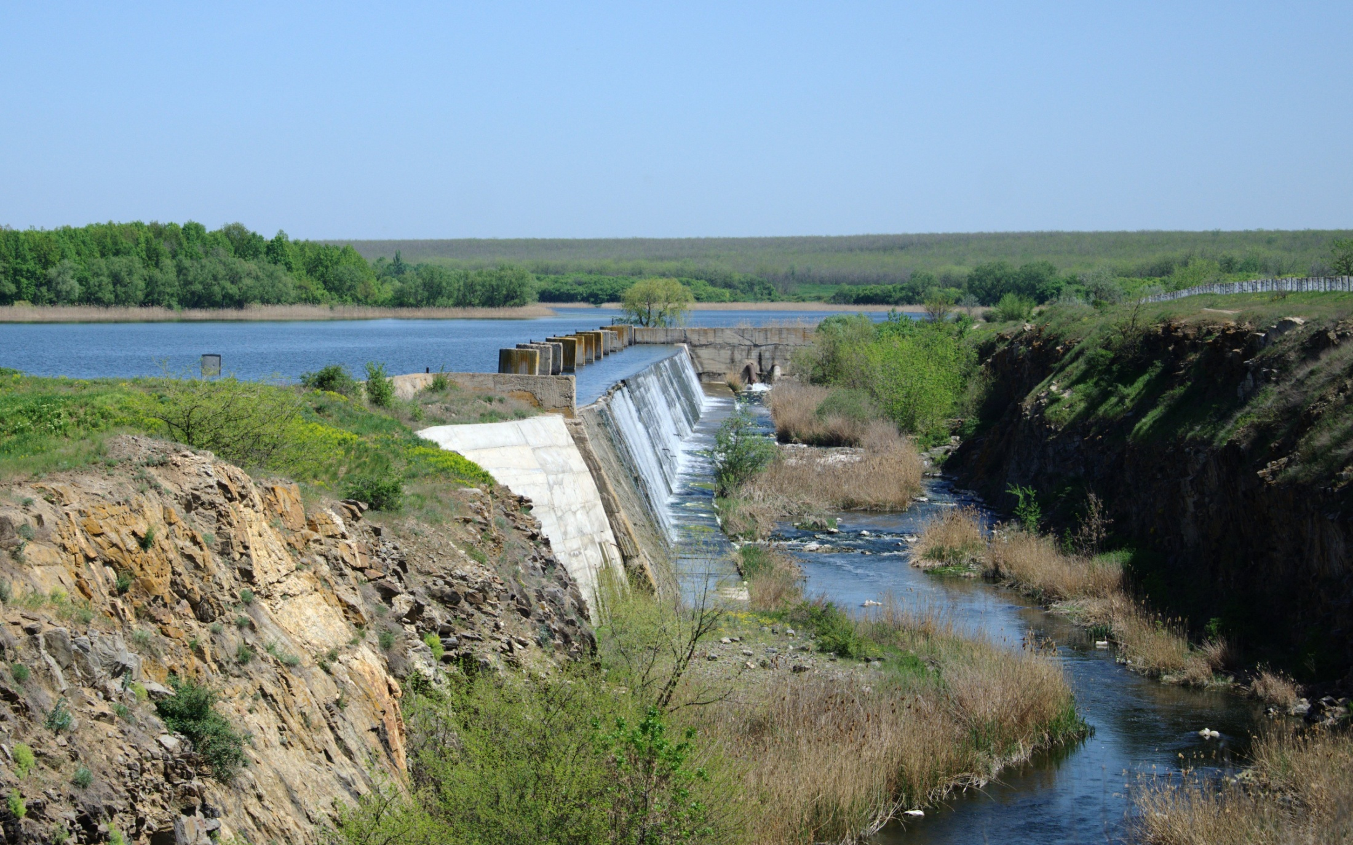
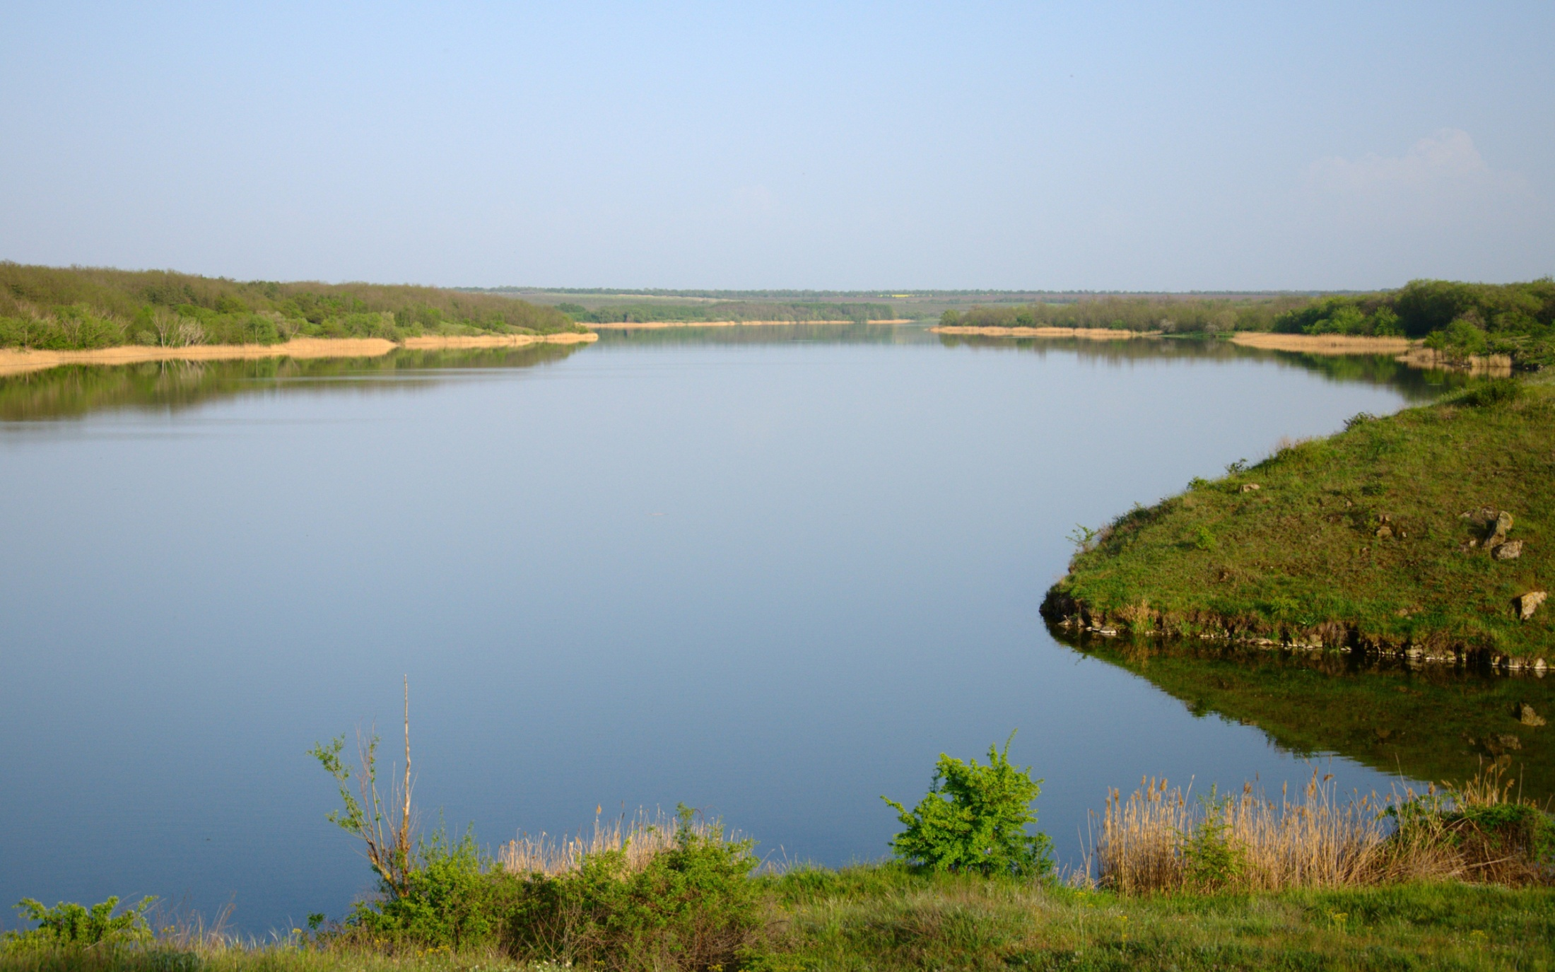
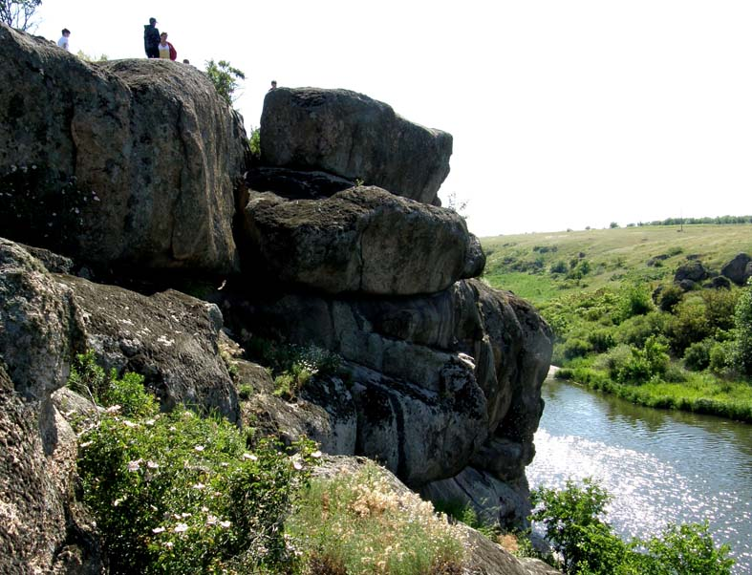
Гранітні відслонення
Софіївське водосховище
Гребля Софіївського водосховища

Slide 25
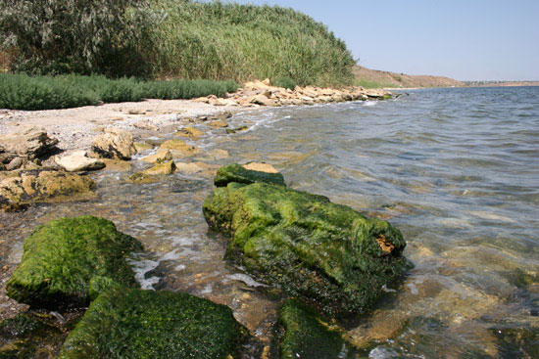
Регіональний ландшафтний парк «Тилігульський»
Регіональний ландшафтний парк на східному узбережжі Тилігульського лиману і його акваторії. Розташований в Березанському районі Миколаївської області. Площа парку — 8195,4 га. Парк створено в1995 році.

Slide 26
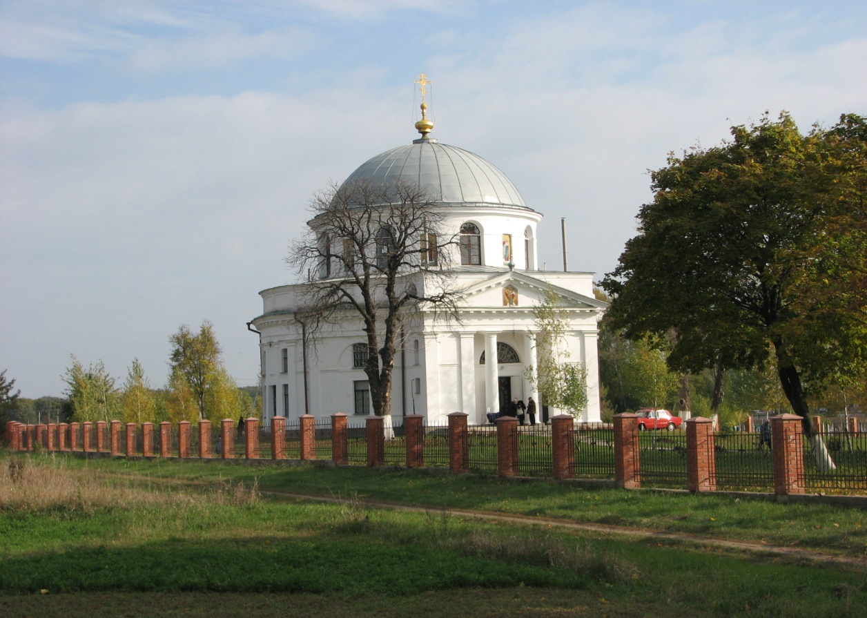
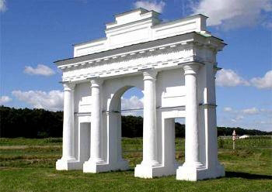
Регіональний ландшафтний парк «Диканський»
Об'єкт природно-заповідного фонду, розташований у північно-східній частині Полтавської області в Диканському районі між селищем Диканька та р. Ворскла. Розташований на території Диканського району. Заснований у 1994 році. Площа 11945 га.
Миколаївська церква у смт Диканька
Тріумфальні ворота

Slide 27
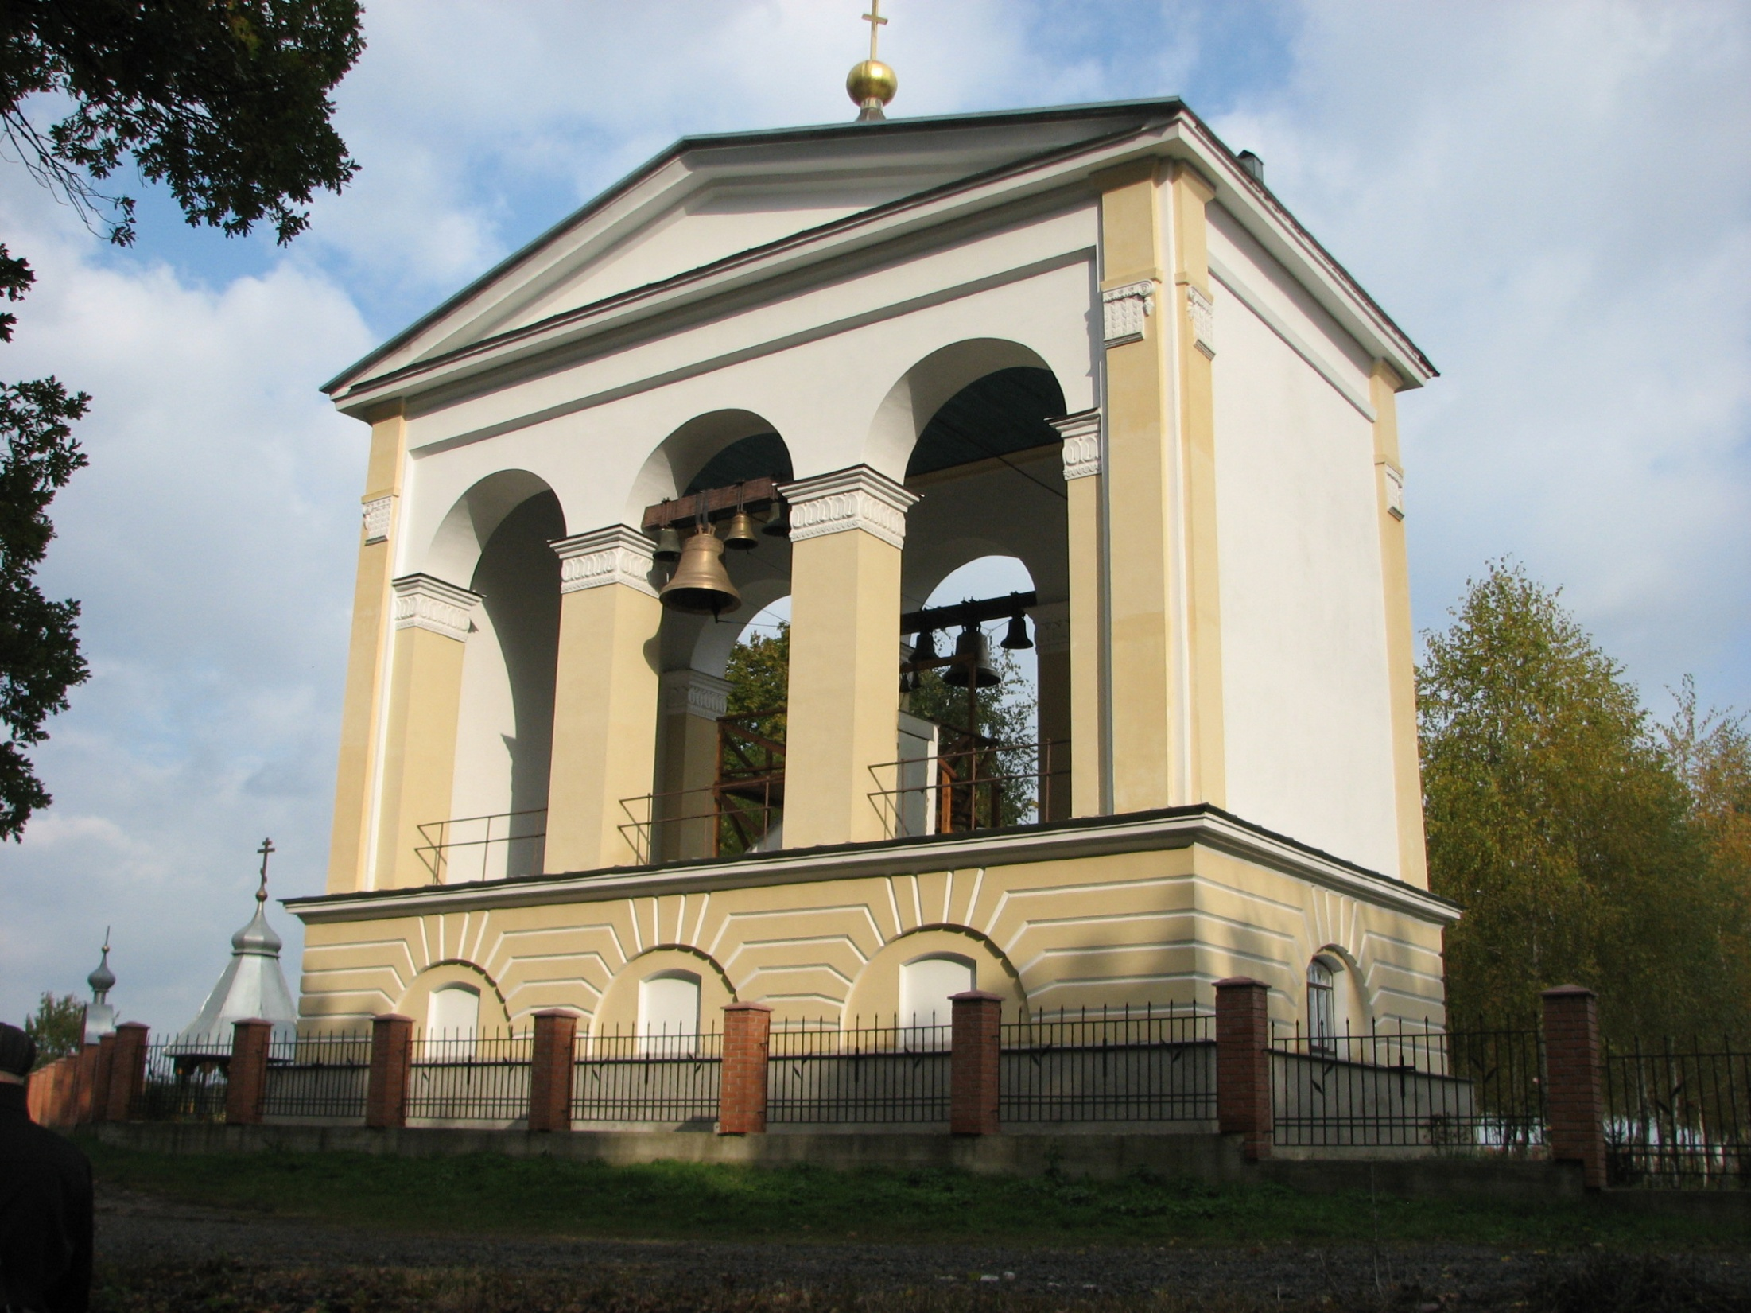
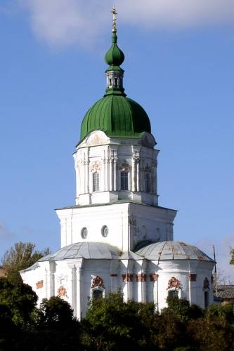
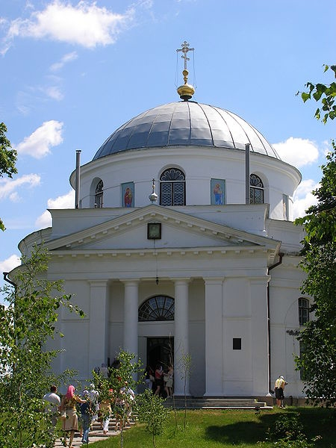
Дзвіниця Миколаївської церкви

Slide 28





Свято-Троїцька церква, Великі Будища
Парасоцький ліс
Кочубеївські дуби
Фесенкові Горби
Миколаївська церква, Диканька

Slide 29

Дермансько-Мостівський регіональний ландшафтний парк
Регіональний ландшафтний парк, об'єкт природно-заповідного фонду України.
Площа 19837 га. Створений згідно з рішенням Рівненської обласної ради від 28.02.2002.
Розташований у Рівненській області, на території Здолбунівського району.

Slide 30

Надслучанський регіональний ландшафтний парк
Природоохоронна територія в Березнівському районі Рівненської області. Розташований у долині річки Случ.
Землі парку займають площу 17000 га. Створений у 2000 році.
На території парку розташований ландшафтний заказник місцевого значення — «Соколині Гори».

Slide 31

Більче-Золотецький парк
Пам'ятка садово-паркового мистецтва державного значення. Розташований у селі Більче-Золоте Борщівського району Тернопільської області. Площа парку — 11 га. Парк разом із палацом закладений на початку 19 століття (під час Другої світової війни палац зруйнований); у 1839 році побудований костьол з усипальницею.
Парк створено у ландшафтному стилі.

Slide 32



Парк «Загребелля»
Регіональний ландшафтний парк в Україні. Розташований у місті Тернополі. Площа – 630 га. Заснований у 1994 р.

Slide 33

Великобурлуцький степ
Регіональний ландшафтний парк, один з об'єктів природно-заповідного фонду України на території Великобурлуцького району Харківської області. Створений 2000 року. Площа - 2 042,6 га.

Slide 34

Парк дикої природи «Вільхова балка»
Регіональний ландшафтний парк, об'єкт природно-заповідного фонду Харківської області загальною площею 465,5 га, що розташовано біля с. Руська Лозова. Заснований у 2009 році.

Slide 35

Регіональний ландшафтний парк «Мальованка»
Природоохоронна територія в Україні, в межах Шепетівського та Полонського районах Хмельницької області. Створений у 1998 році загальною площею 7560 га.

Slide 36

Сатанівська перлина
Ландшафтний парк у смт Сатанів Городоцького району Хмельницької області. Парк-пам'ятка садово-паркового мистецтва загальнодержавного значення. Парк площею 22 га, тягнеться понад Збручем. Закладено 1984 року.

